Slide 1



La documentation, l’écriture et la présentation
scientifique
Atelier de formation et d’échanges
Luc Janssens de Bisthoven
Coordinateur CEBioS
Maarten Vanhove
Scientifique CEBioS
8-15 octobre 2015, Kisangani, R.D. Congo

Slide 2
Jour 1

Slide 3
Antennes provinciales
Antennes provincials
  Biodiversité de la province
  Input pour le CHM, compétences:
    comment trouver les données de manière creative, quelle stratégie?
    Questions de recherches
    Comment rapporter/ écrire
  Structure en piramide

Slide 4
Antennes provinciales
Appel à projets MRV: descriptions et actions de conservation, implication de communauté locale…
Établir des réseaux, calibration de données sur le terrain
Le défi de la durabilité!
Reflexion sur subsidiarité, synergies horizontales, cooperation intra- et interprovinciale

Slide 5
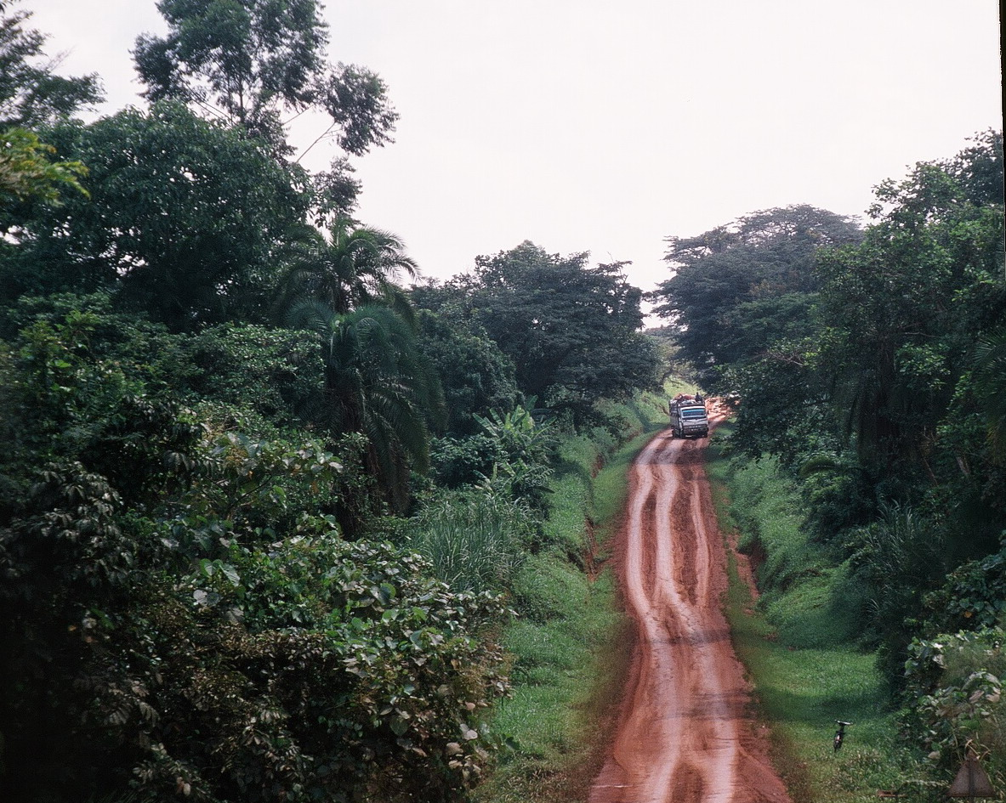
L’écriture scientifique (module 3)
I do not mind if you think slowly.
I do mind, however, if you publish more quickly than you think.
—Wolfgang Pauli
If you write it,
but no one
reads it, you still
haven’t done it.
---Lindsay (2011)
"Writing is an art. But when it is writing to inform it comes close to being a science as well."
--Robert Gunning,The Technique of Clear Writing
Writing a paper is like doing
the science itself. Both require planning for results, reasoning,
presenting the results, and explaining the results; if you are clear
and focused in how you think about your research results, you’re in
a good place to start writing about them.
---Lindsay (2011)

Slide 6
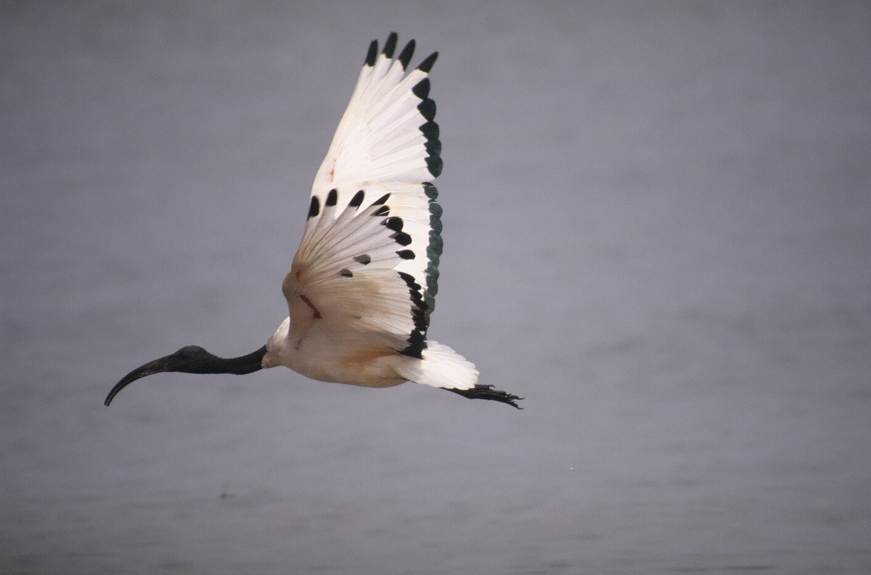
Préalables
Nous ne traiterons pas des statistiques
Beaucoup emprunté à © David Lindsay 2011 (CSIRO publishing). Scientific writing = thinking in words
Propres expériences, International Foundation for Science (IFS, Suède)
Stanford University: http://www.powershow.com/view/4a07e-YWJkN/Scientific_Writing_HRP_214_powerpoint_ppt_presentation
Publique hétérogène, répétitions possibles, travaux pratiques, entre-aide, informel!
"In science, the credit goes to the man who convinces the world, not to the man to whom the idea first occurs."
--Sir William Osler

Slide 7
Manière de travailler
Travail de groupe avec materiel d’une personne du groupe (volontaire)
Comme cela, la plupart d’entre vous sera volontaire avec son travail au moins une fois lors de l’atelier
Tout le monde profite alors des discussions communes!
Ecrivez régulièrement vos propres notes sur les choses apprises

Slide 8
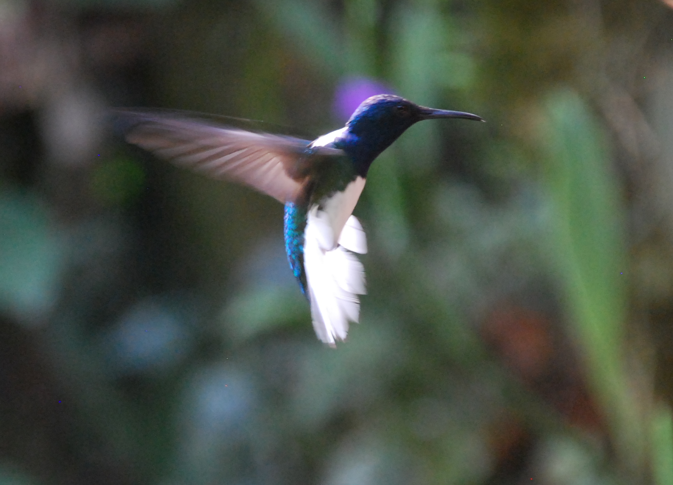
Quelques faits…
99% des scientifiques trouvent que écrire est partie intégrante de leur job
MAIS moins de 5% have ont reçu une formation en écriture
Le seul exemple pour la plupart est la litérature scientifique
Que 10% aiment écrire, le reste trouve cela difficile

Slide 9
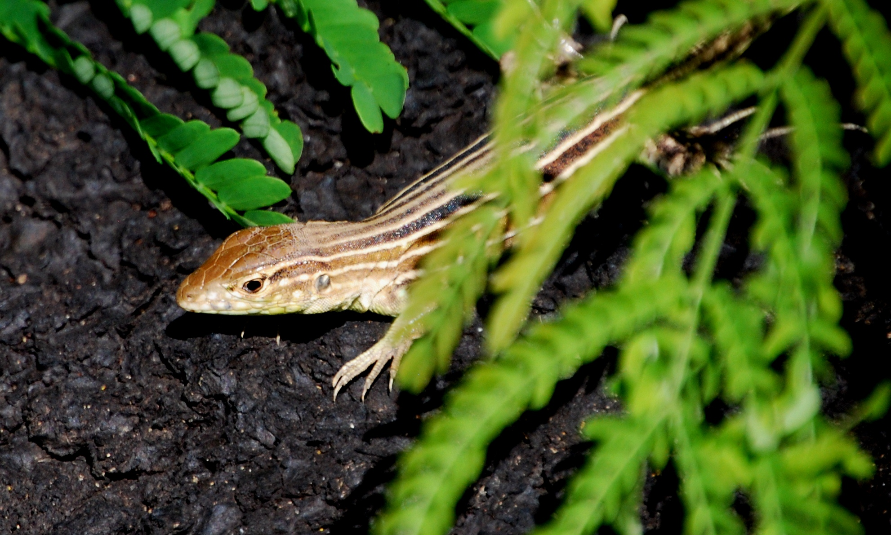
Quelques principes
Le premier objectif est que le plus possible de lecteurs vous lisent, vous comprennent et soient influencés par votre texte
Precision, Clarté, Brièveté
Pour cela il faut avoir quelque chose à dire aux autres, et il faut prendre son temps pour bien l’exprimer (édition, révision)

Slide 10
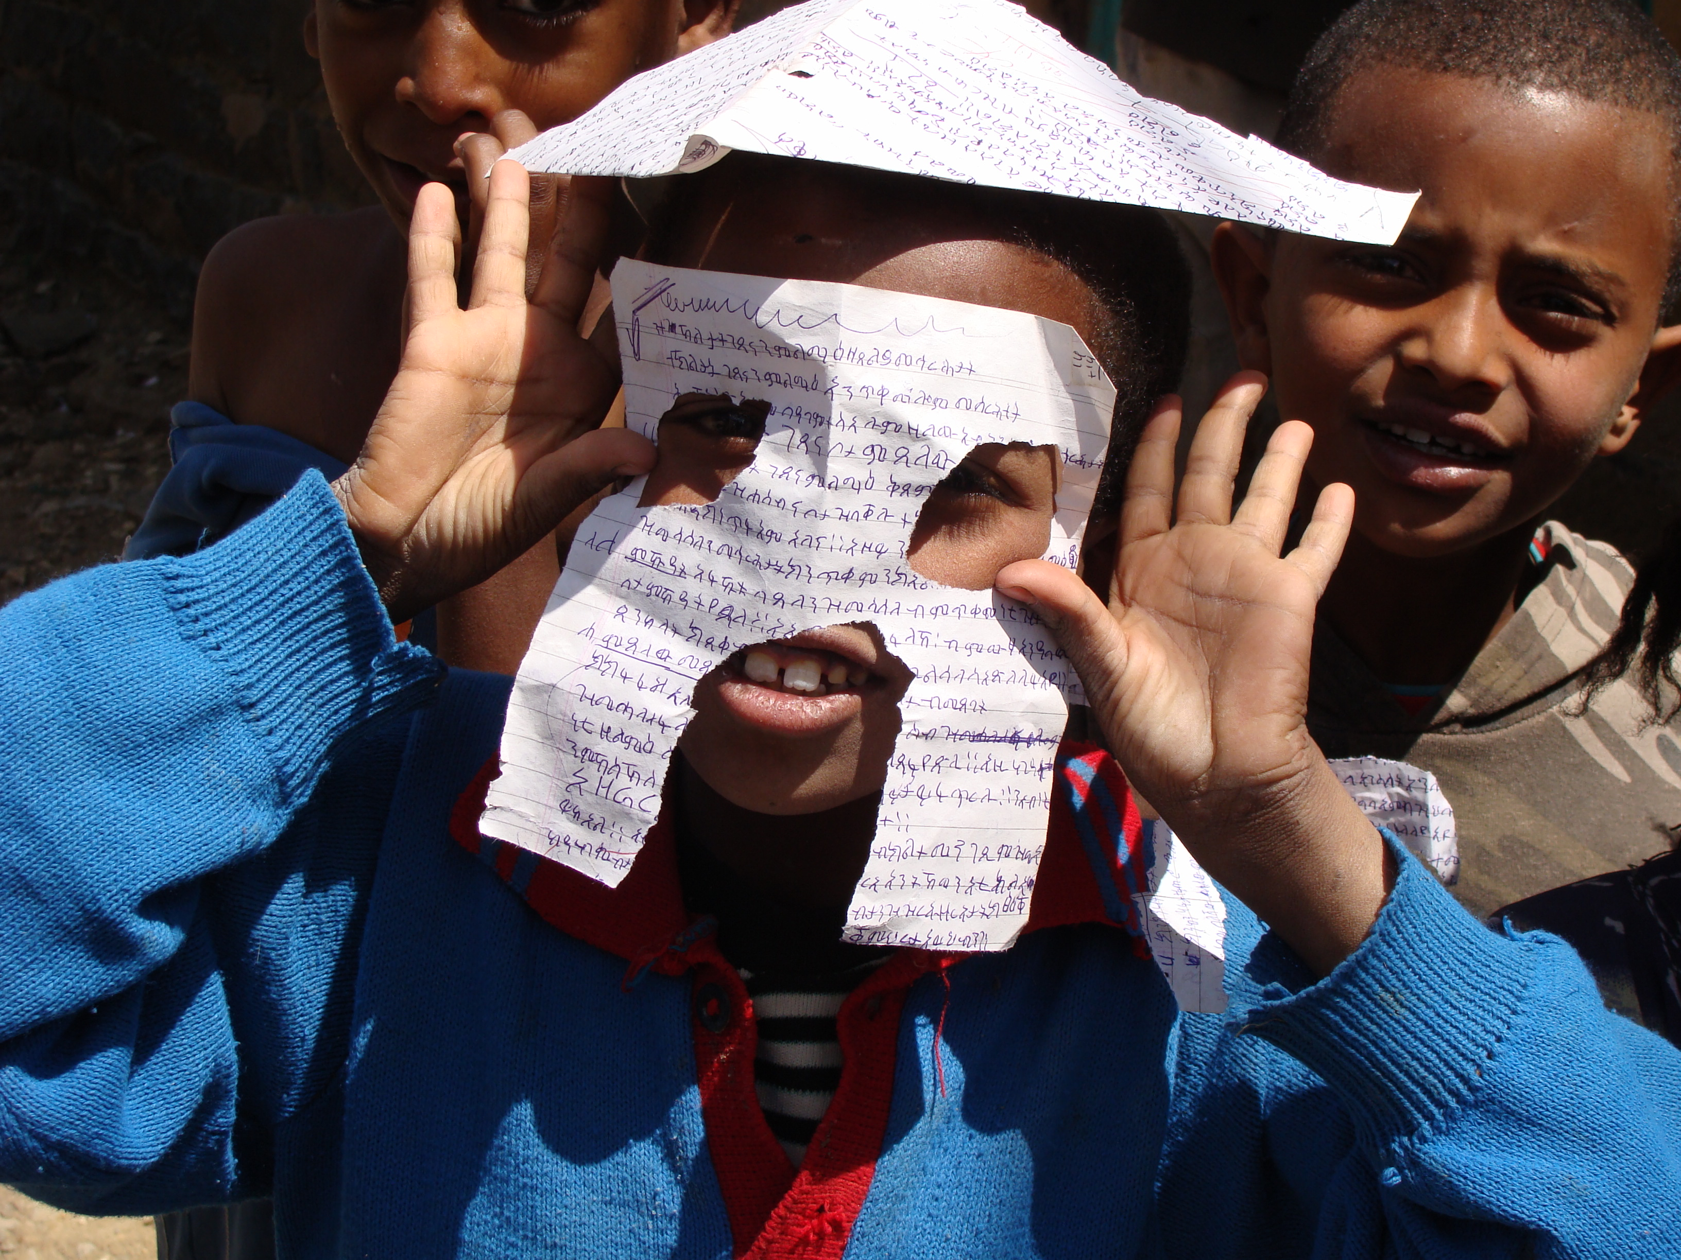
Le procéssus mental
Ecrire un article/projet équivaut à refléchir sur la recherche:
  Step 1. Quelles résultats veux-je atteindre?
  Step 2. Comment vais-je y parvenir?
  Step 3. Comment vais-je les présenter?
  Step 4. Comment vais-je les expliquer aux autres
Vos résultats majeurs
Vos conclusions

Slide 11
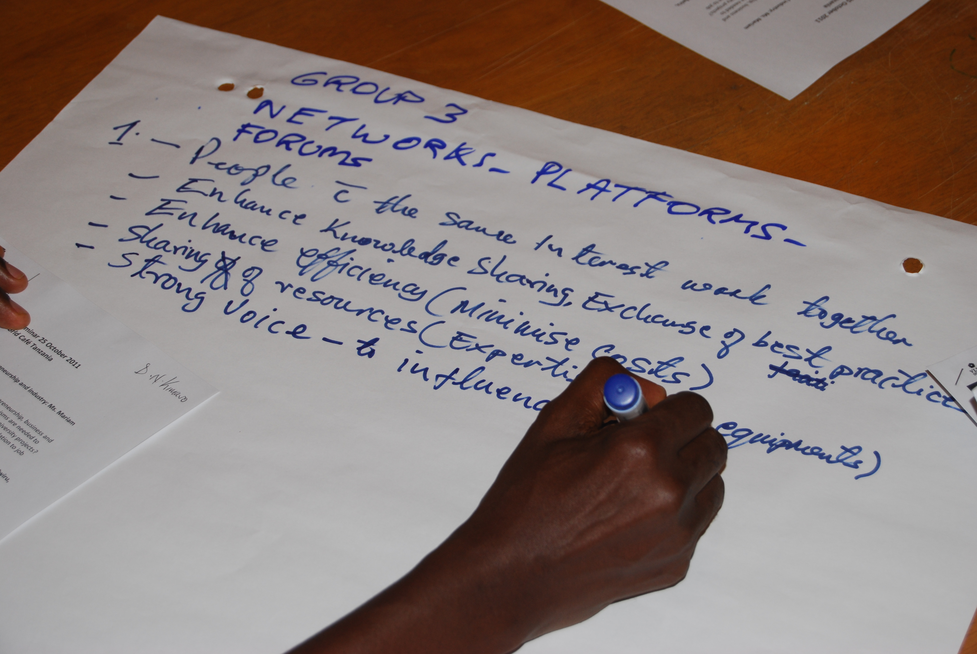
Qu’attendre de telles formations?
Devenir un meilleur auteur en lisant avec attention et en imitant
Se lancer dans l’écriture sans complexes ‘académiques’
Parler de vos projets avec vos collègues
Rester ouvert pour employer de nouveaux mots
Ne pas ennuyer l’audience
Ne pas attendre “l’inspiration”
Apprendre l’auto-critique, couper, couper, couper…jusqu’à l’essentiel, les mots qui veulent dire quelque chose, clarté, precision, specificité.

Slide 12
Pour faire quoi?
Ecriture scientifique: articles, rapports, thèses
Présentations orales
Projets de recherche pour attirer des fonds
Question: les priorités?

Slide 13
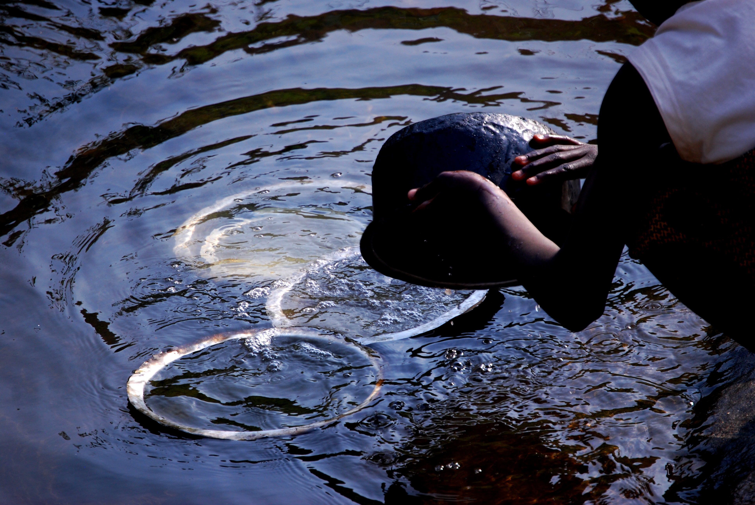
Les 5 mythes
Mythe 1. Je dois apprendre la langue académique avant de pouvoir écrire bien.
Mythe 2. Je dois choisir mon journal avant de commencer d’écrire (?)
Mythe 3. Si l’anglais n’est pas ma langue, je dois chercher de l’aide depuis le début➔ discussion
Mythe 4. Je dois écrire mon texte du début à la fin
Mythe 5. J’ai des résultats négatifs inpubliables

Slide 14
Présentation scientifique
Exercice 1
Chacun présente de manière concise son travail (au choix) devant le publique pendant 5 minutes
Feedback du public et des formateurs

Slide 15
Qualité de poster
➔Exercice 2
Commentez plusieurs posters (papier, électronique)

Slide 16
Les auteurs
Brainstorming avec flipshart
Le principe est que c’est un procéssus intellectuel, et que donc les auteurs ont eu une contribution intellectuelle. Le premier auteur est en principe l’auteur principal.
Contributions intellectuelles
  • Les idées pour la recherche
  • Le raisonnement qui a converti les idées en hypothèse
  • L’interprétation des résultats par rapport au monde réel
  • L’écriture de l’article
  • L’edition du texte pour sa logique et son style
  • La réponse au peer review
  Il n’y a pas de règle absolue! Les aides apportées à l’étudiant en terme de support financier et de support scientifique…

Slide 17
Jour 2

Slide 18
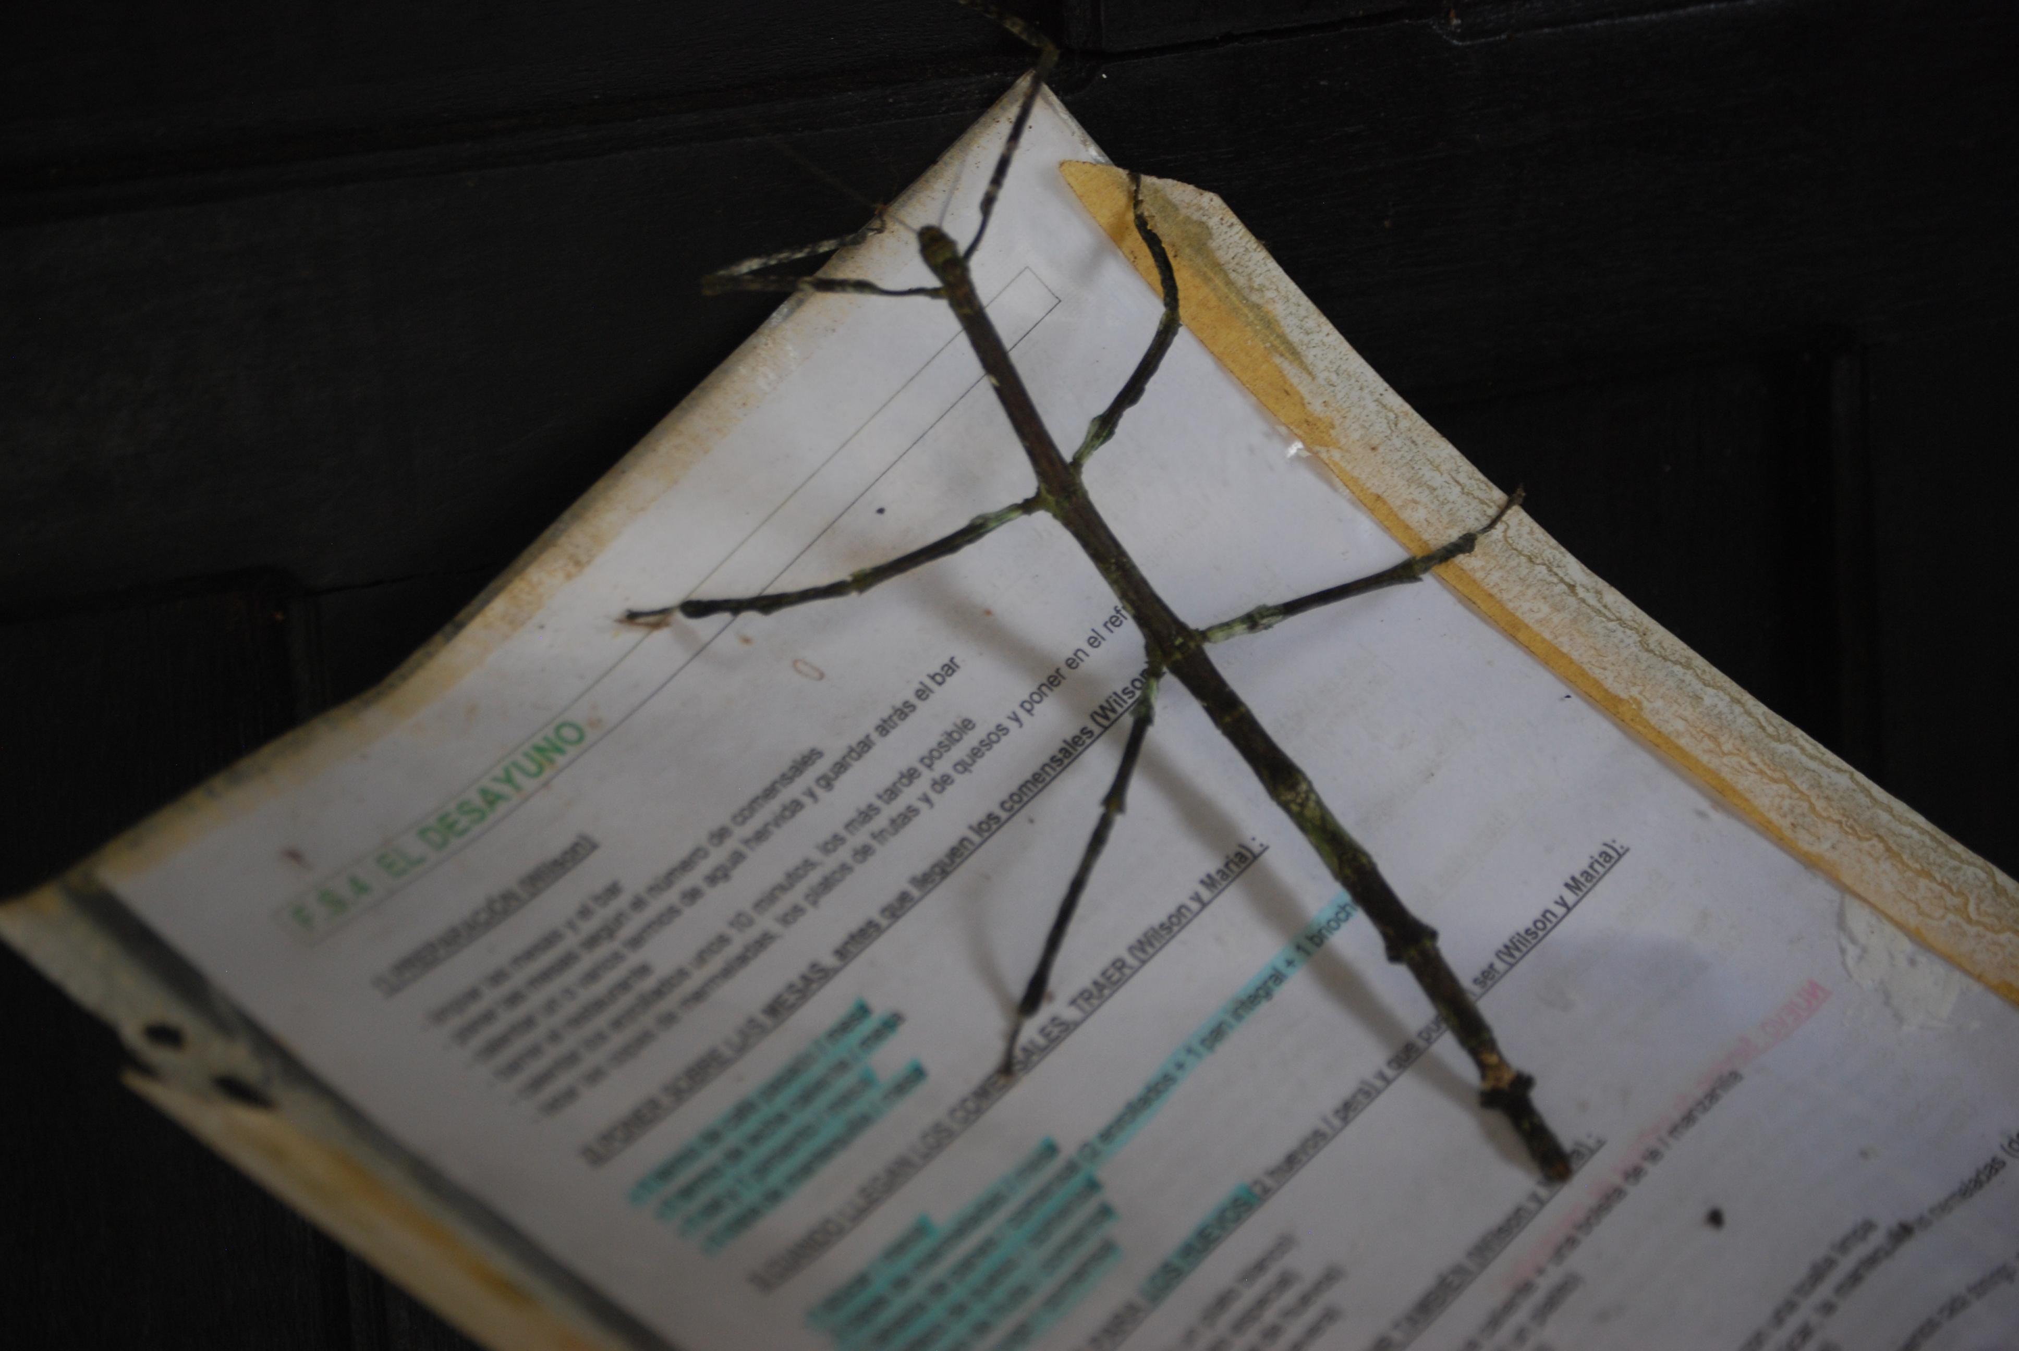
La structure classique d’un article
Titre
Résumé
Introduction
Methodologie
Résultats avec tableaux et figures
Discussion
Remerciements
References bibliographiques

Slide 19
Le Narratif
Vous écrivez un article ou un projet pour tester une hypothèse.
L’introduction explique le cheminement mental et logique vers cette hypothèse à tester
La méthodologie explique comment y arriver
Les résultats montrent les faits et figures trouvés
La discussion compare ces résultats à ceux des collègues dans la litérature, et leurs conséquences en terme de plus-value et en fonction de l’hypothèse.

Slide 20
L’approche méthodologique dans l’écriture
Identification du problème, arbre à problème
Formulation de la question de recherche, premières hypotheses, idées et échanges avec collègues
Titre de travail
Recherche de la literature en bibliothèque et sur internet, bases de données, bibliographie
Recherche (financement, échantillonage, campagnes, statistiques…)
Présentation des résultats
Introduction et discussion, completer bibliographie
Titre définitif, remerciements

Slide 21
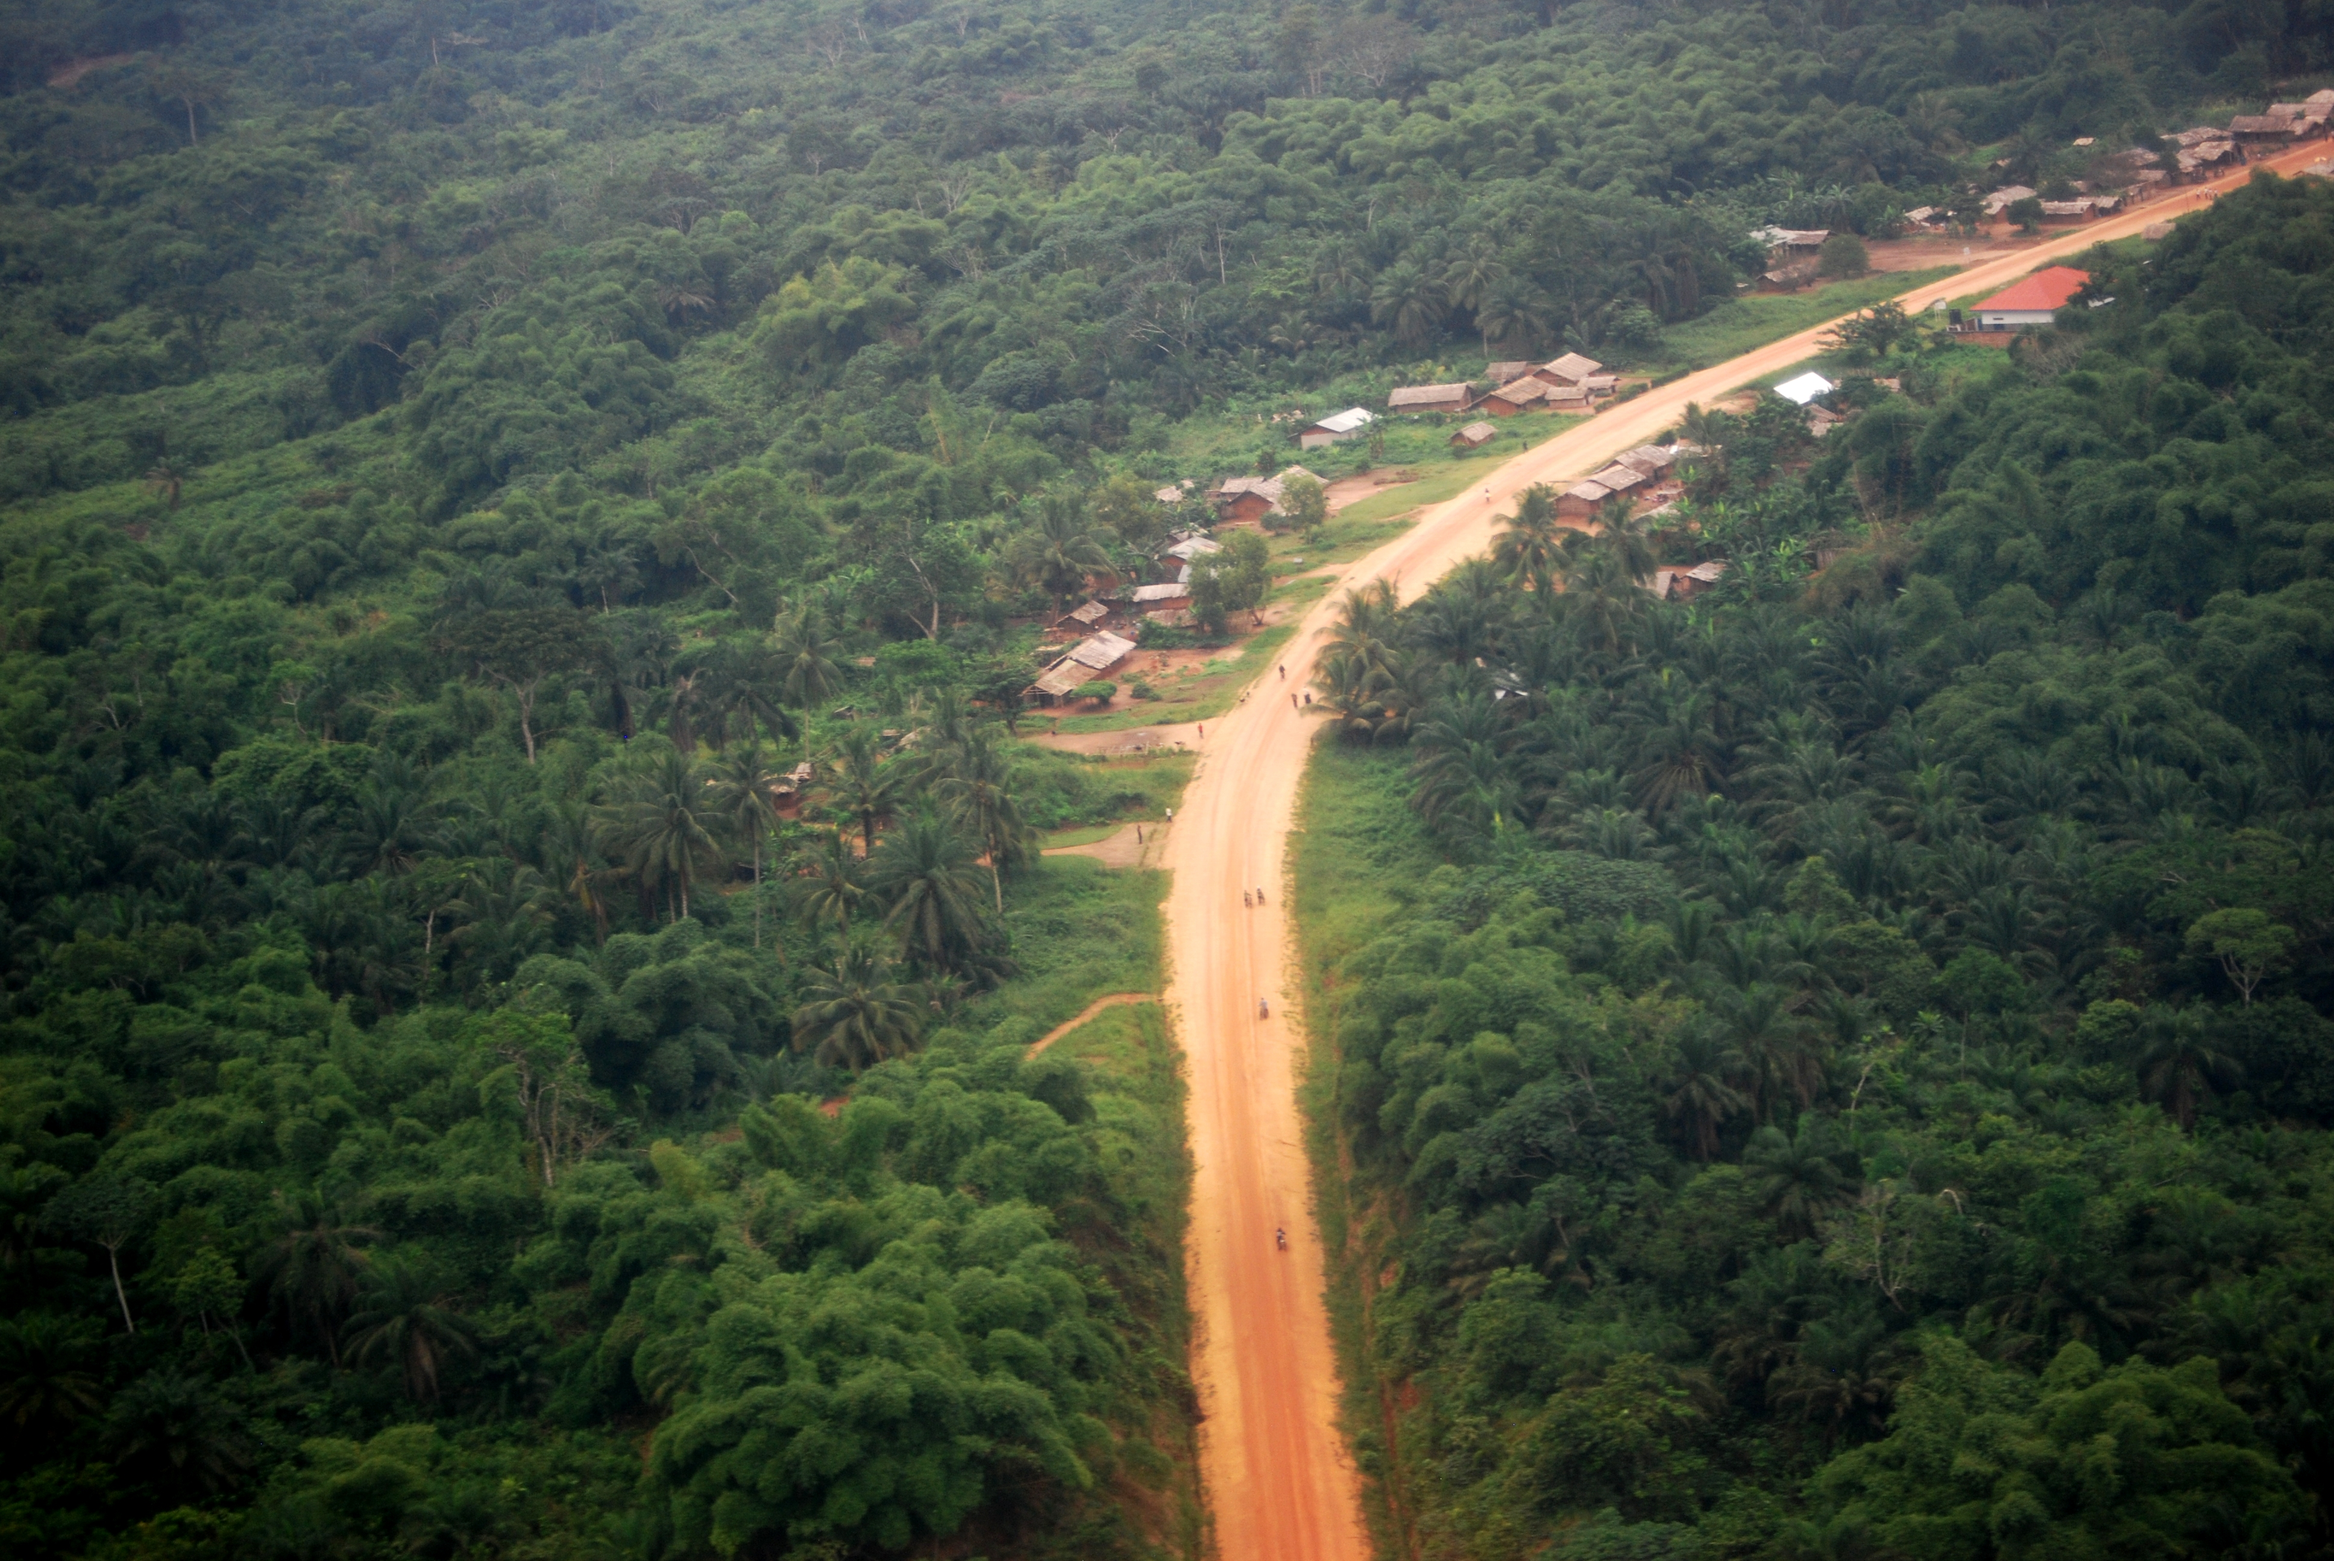
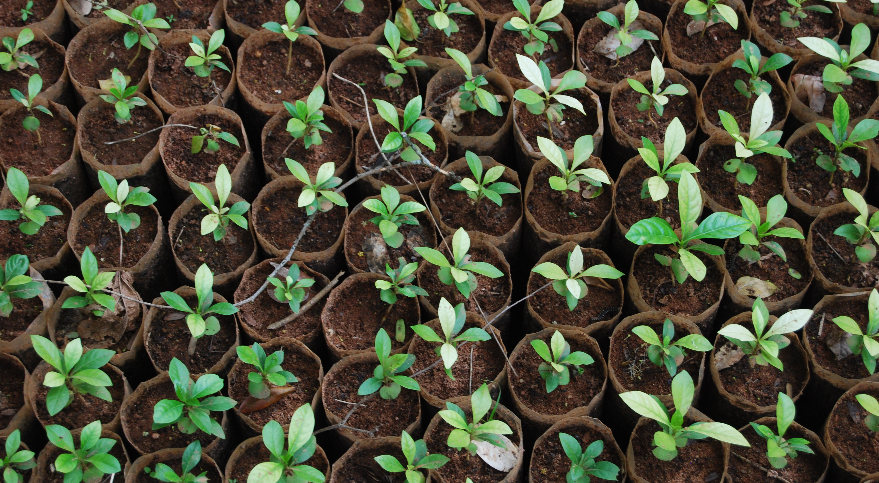
La bonne idée ou l’identification du problème
➔développement de l’hypothèse
Selon vos propres intérets et expertises et compétences
Connaître la litérature
Selon les priorités de votre organisation et superviseur,
hierarchie
Selon les besoins de la société
Selon les besoins des parties prenantes (projet!!)
Selon les faciltés et l’équipement
Les polices des bailleurs
‘la science commence avec l’observation’

Slide 22
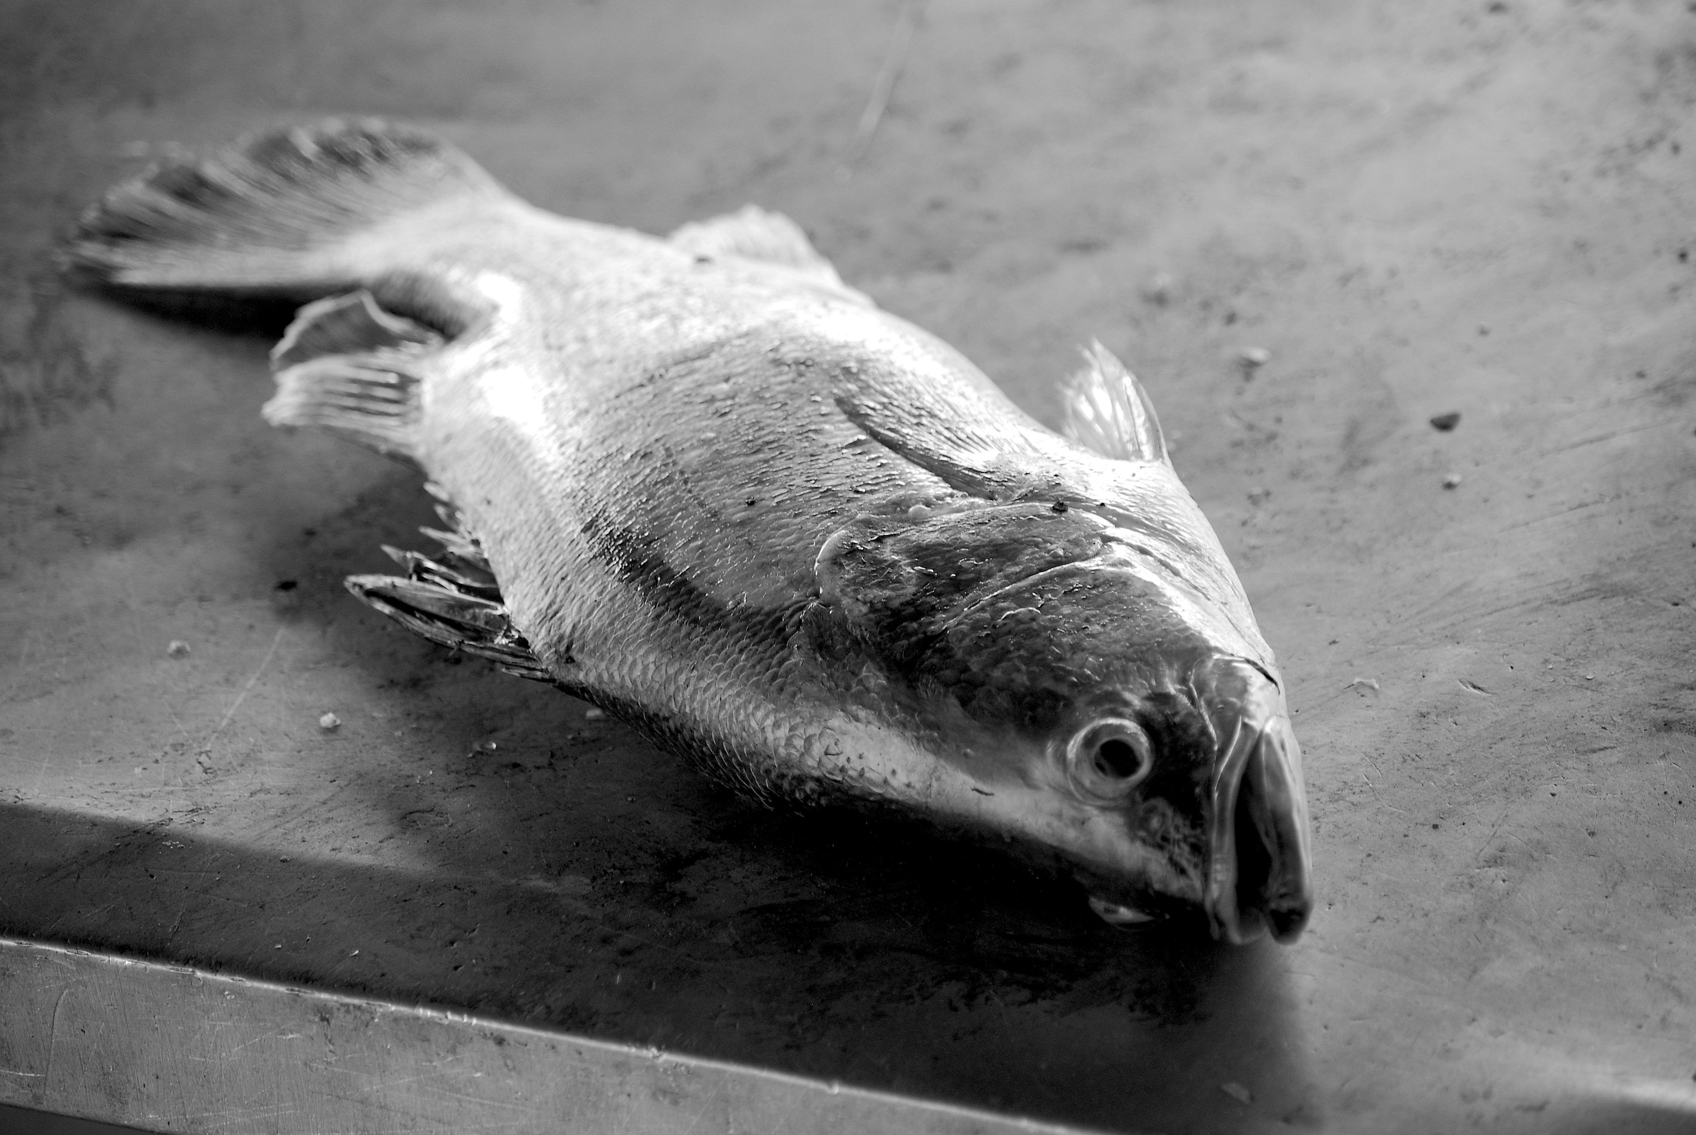
L’arbre à problèmes- stage 1
Quel est le sujet, l’unité d’analyse?
2. Les problèmes majeurs dans une situation précise (brainstorming avec cartons)
3. Le problème initial
4. Les problèmes liés à ce problème initial

Slide 23
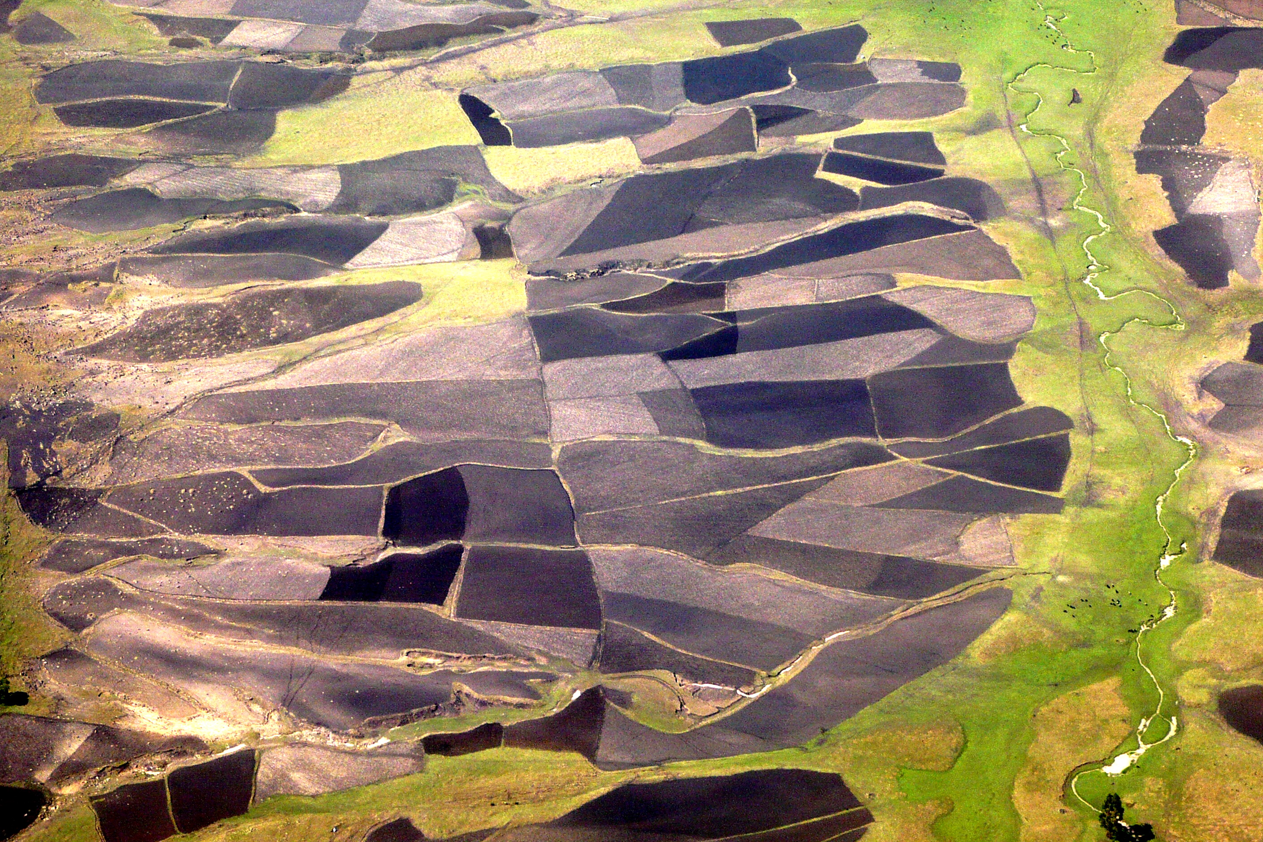
L’arbre à problèmes- Stage 2
5. Établir les causes (en bas) et les effets (en haut)
7. connecter les cartes avec des flèches
8. Contrôle du diagramme, validation

Slide 24
Formulez une question de recherche pour une recherche internet, sur base de l’arbre à problèmes
  Microbiologie, arthropodes
  Aquatique
  Mammifères, oiseaux
  Foresterie & Plantes

Slide 25
Développement de l’hypothèse
➔ Exercice 3:
travail de 4 groupes de ca. 5 personnes
Une personne volontaire pour expliquer un problème scientifique objet de sa recherche
Brainstorm avec cartons et feutres sur problems (causes) liés et consequences pour la biodiversité et la société (parties prenantes) pour une question de recherché spécifique
Rapportage à tout le groupe (un autre volontaire)
(cartes sur flipsharts)

Slide 26



Conseils sur la recherche de l’info scientifique sur internet
Moteurs de recherche
Bases de données scientifiques
➔Exercices de recherche des données
Notes:
Wijzen op FreePdfFinder, Sci-Hub
Wijzen op thesissen & monografieën die bij hen aanwezig zijn, wijzen op werken rond biodiversiteit andere streken om hypotheses te formuleren over hun eigen biodiv.
Zoeken naar goeie onderzoeksvragen als basis voor het zoeken.
MRV-call: hebben over conservatie, sust. development-strategieën met locale gemeenschappen; betrokkenheid Dudu, studie-objecten voor beleidsrelevant onderzoek en meten impact daarvan. Is niet CSB, maar Unikis. Quid andere provincies? Beter laten meelopen met bestaande projecten ipv in andere provincies eigen te laten opzetten.
Linken tussen conservatie-acties (bv. ICCN) en univs voor informatieflow.
Competitieve call? Gaat het kiezen van 5-6 projecten geen problemen geven: Erik: zolang perspectief dat er later vergelijkbare calls komen, dat het niet voor altijd deze gaan zijn.
Aanbod tot verhogen van de competenties van die antennes om mogelijkheid tot rapporteren te verhogen: voorstellen aan Dudu, Consolate, Sylvestre.
Wij nemen de 1e,die moeten dan formateurs van de rest worden. Voor zo’n antenne: hoe ontwikkel ik strategie om beeld te geven van biodiversiteit in de provincie? Niet alleen stand van zaken, ook bedreigingen, netwerk stakeholders… Wat bestaat er van data, wat wordt er lokaal geverifieerd/bestudeerd. Kalibratie op terrein.
Call ent zich op wat de Wereldbank gaat doen.

Slide 27
Recherche (exercice 4)
➔Prenez la question de recherche et chercher sur internet de l’info pour dresser le context de l’introduction (par groupe).
➔ Google scholar (termes de recherche?)
➔Téléchargez les pdfs et liens sur le desktop
Discussion:
  Pertinence de l’info? Qualité? Types de journals?
  Accessibilité de l’info?
  Comment décider sur la pertinence?
  (liste journaux, date, autres regions, crédibilité, pertinence)

Slide 28
Exemples de bases de données spécifiques
En ligne ou en screen shots
Bases de données
Moteurs de recherche (p.ex. Pdf avec Sci-Hub, pdf finder)
Constatation:
La variété des bases de données est une reflexion de la complexité de la biodiversité!

Slide 29
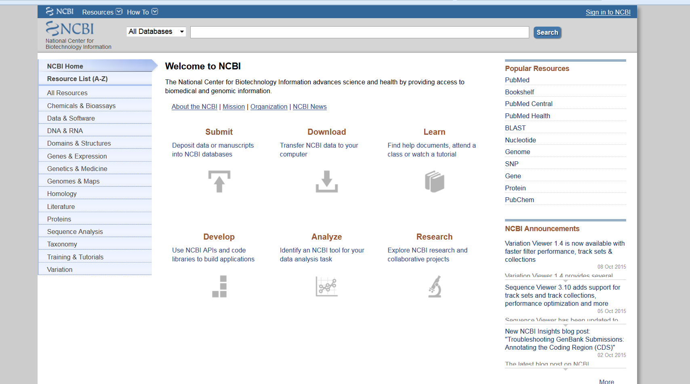
http://www.ncbi.nlm.nih.gov/
http://www.ncbi.nlm.nih.gov/

Slide 30
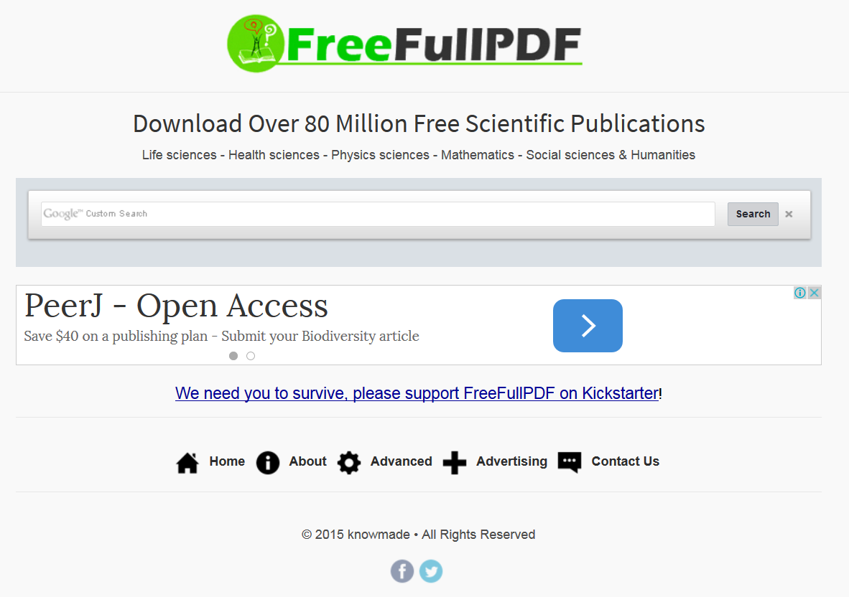
http://www.freefullpdf.com/#gsc.tab=0

Slide 31
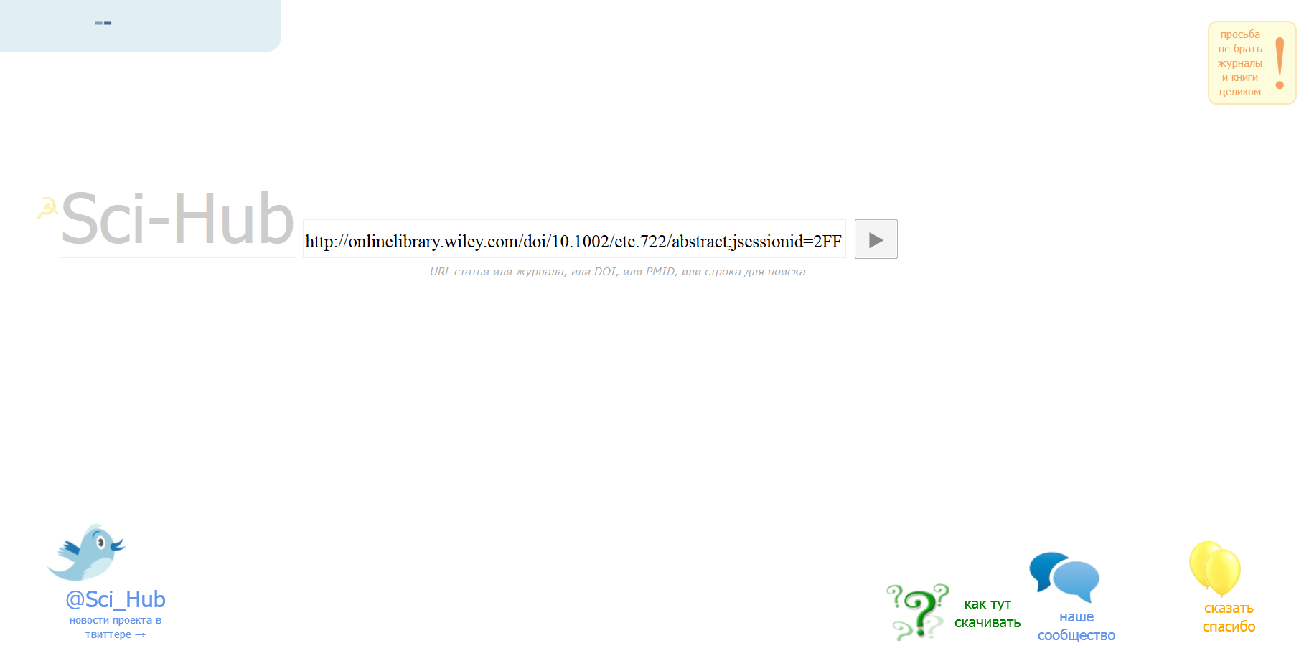
http://sci-hub.club/ ; http://sci-hub.org/

Slide 32
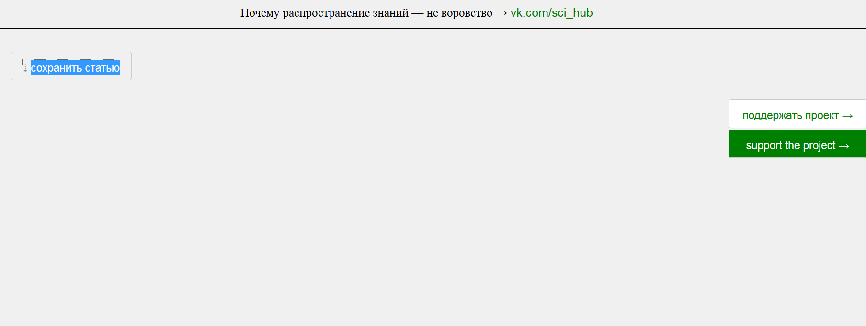

Slide 33
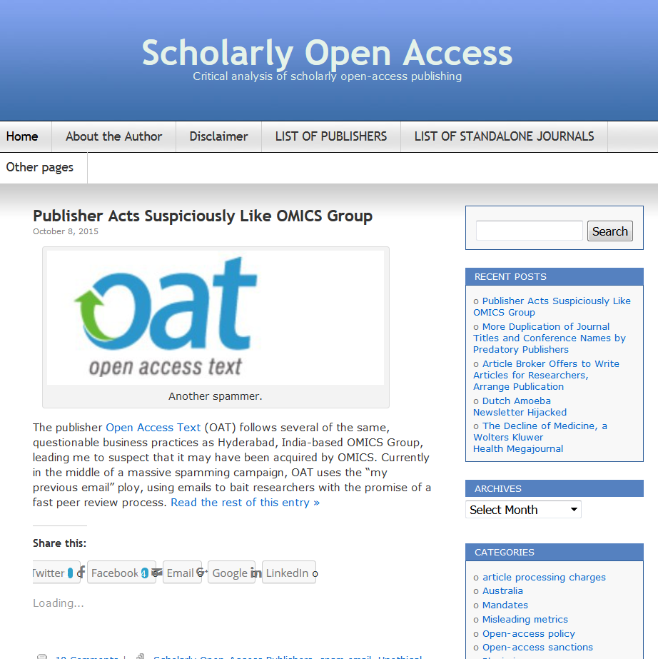
http://scholarlyoa.com/

Slide 34
Recherche (exercice 5)
➔Prenez la MÊME question de recherche (arbre à problème) et chercher sur internet de l’info pour dresser le context de l’introduction (par groupe).
➔ Bases de données + autres ressources en ligne
(FishBase, Flore d’Afrique centrale, FADA, Catalog of Fishes, NCBI GenBank, EU-nomen, WoRMS, Tree of Life, GBIF…, specialist’s newsletters)
➔Téléchargez les pdfs et liens sur le desktop
Discussion:
  Différences avec google scholar?
  Comment citer?
  Méta-analyses

Slide 35
Formulez une question de recherche, sur base de l’arbre à problèmes et recherchez dans des bases de données
  Base de données meta: WORMS
  Général: NCBI, EU-nomen, Tree of Life, GBIF…,
  Microbiologie, arthropodes
  WoRMS, specialist’s newsletters (p.ex. Chironomus Newsletter, Ostracoda Newsletter, copepodologists), GenBank, FADA
  Aquatique
  FishBase, FADA, Catalog of Fishes,
  Mammifères, oiseaux
  African Rodentia
  Foresterie & Plantes
  Flore d’Afrique centrale, APNCB

Slide 36
Quelques exemple de bases de données
! Il y en a d’autres, à trouver par des moteurs de recherche comme google !

Slide 37
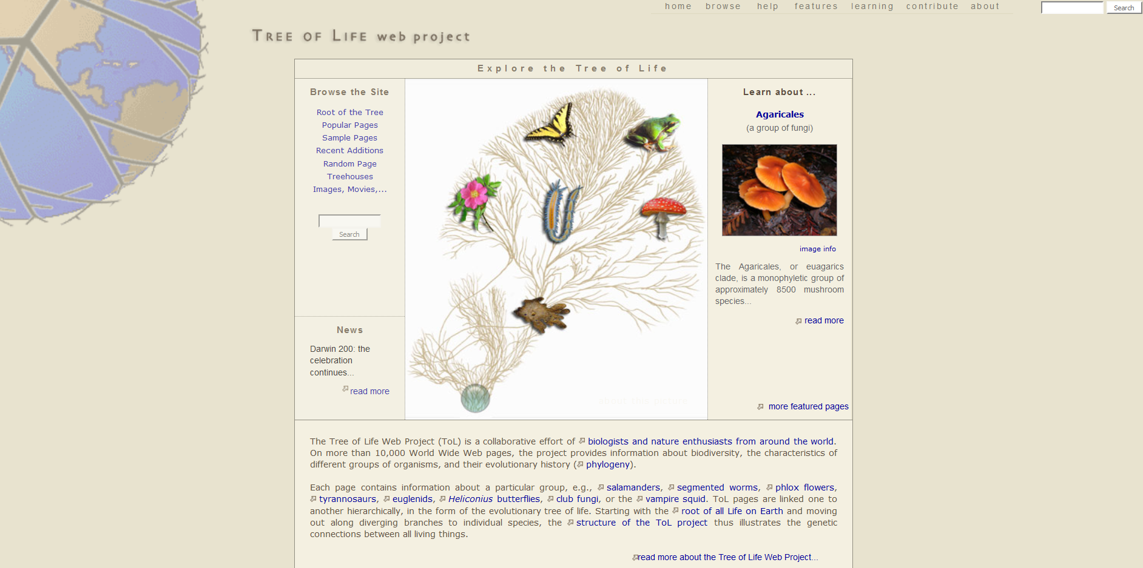
http://tolweb.org/tree/

Slide 38
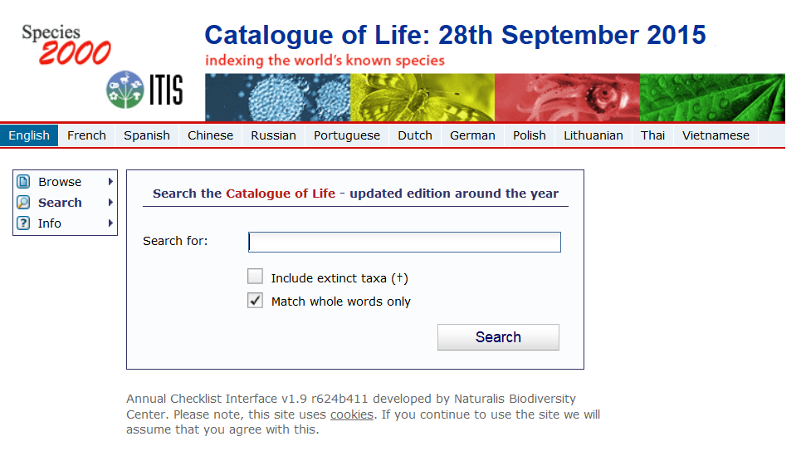
http://www.catalogueoflife.org/col/

Slide 39
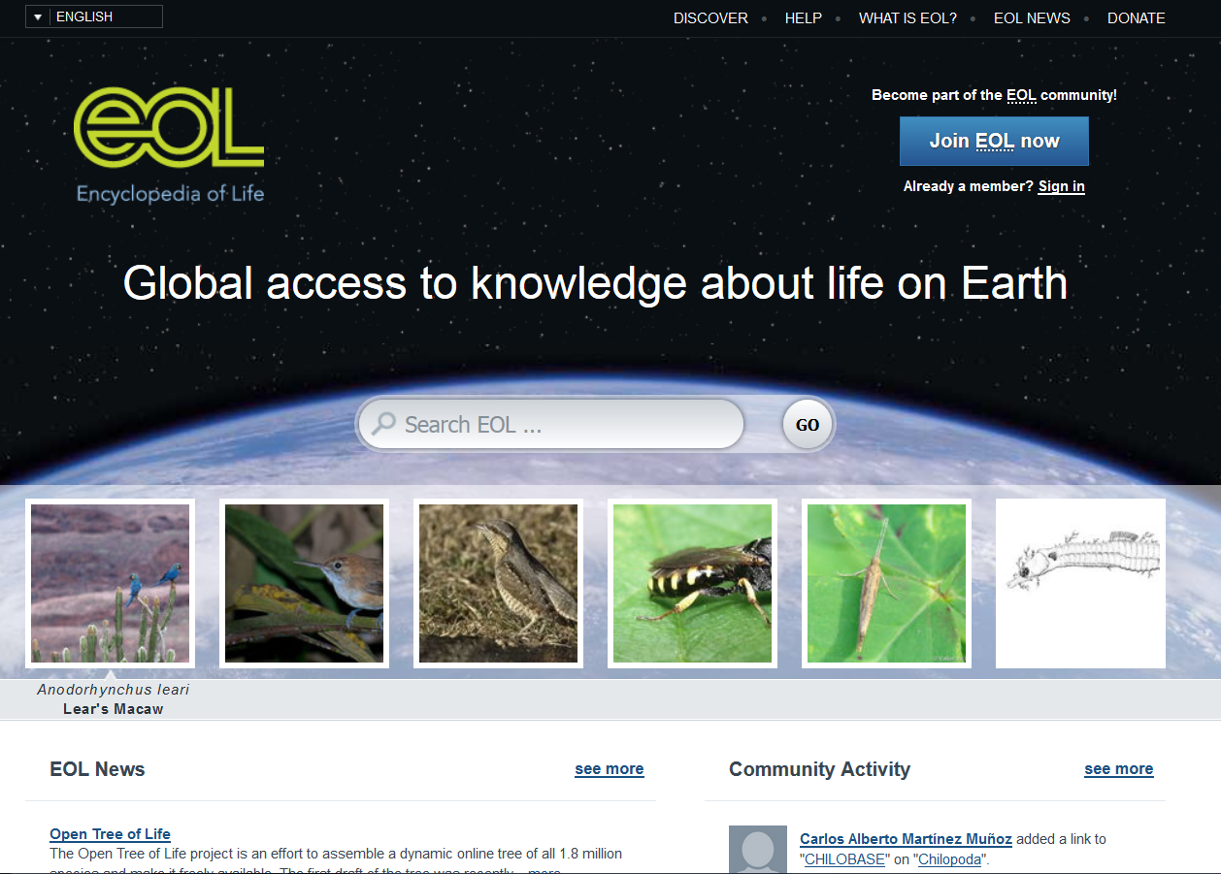
http://www.eol.org/

Slide 40
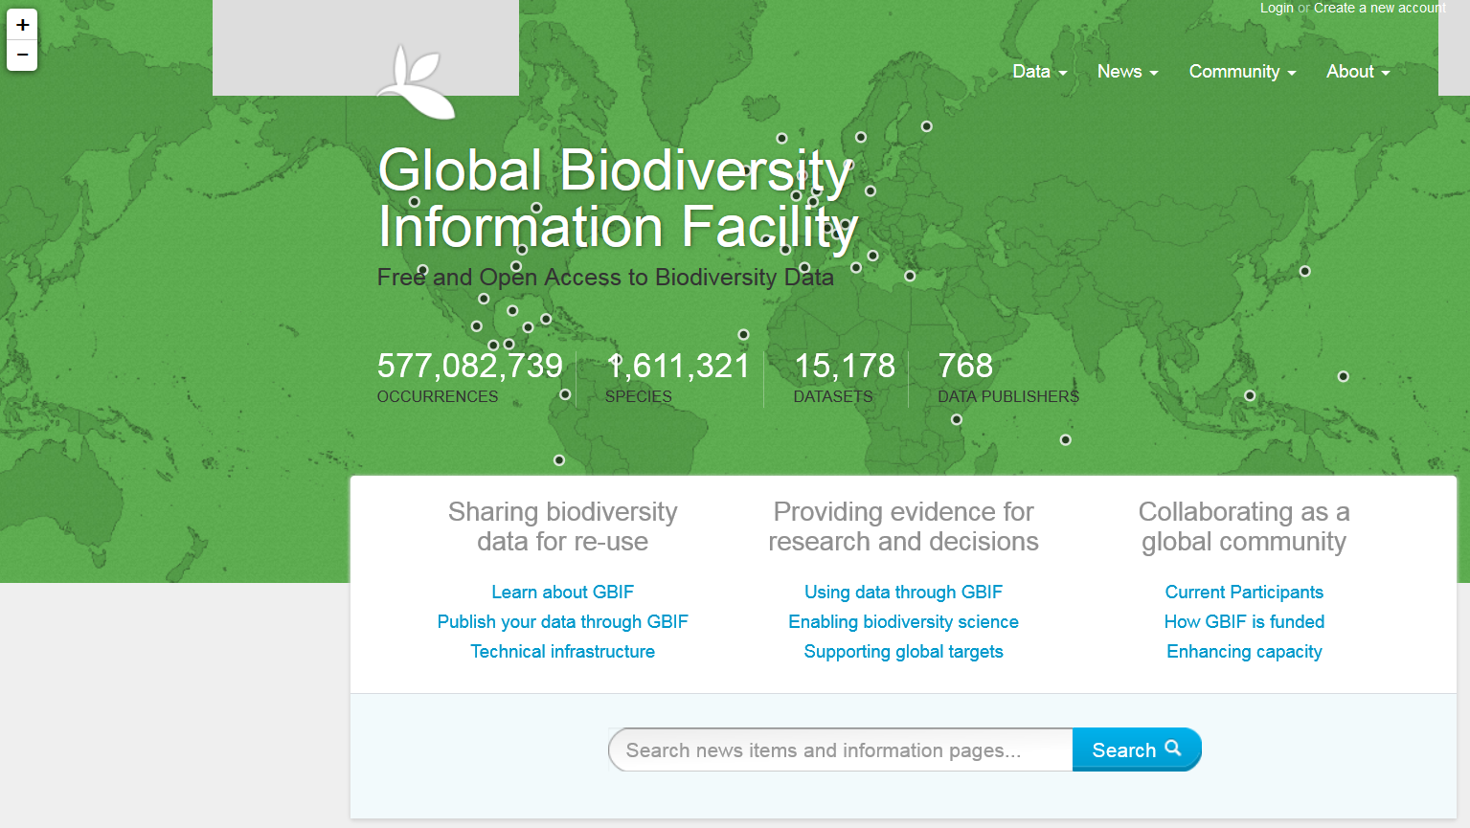
http://www.gbif.org/

Slide 41
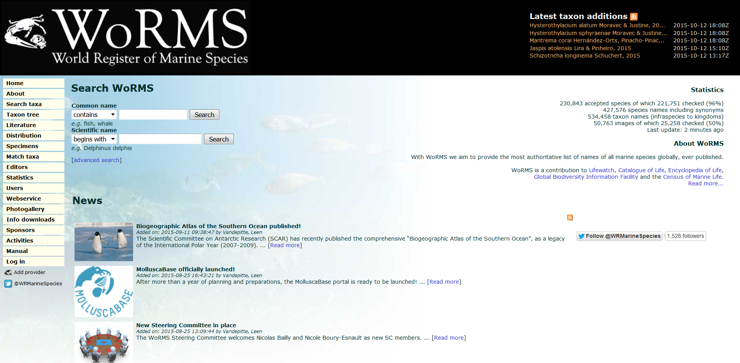
http://www.marinespecies.org/

Slide 42
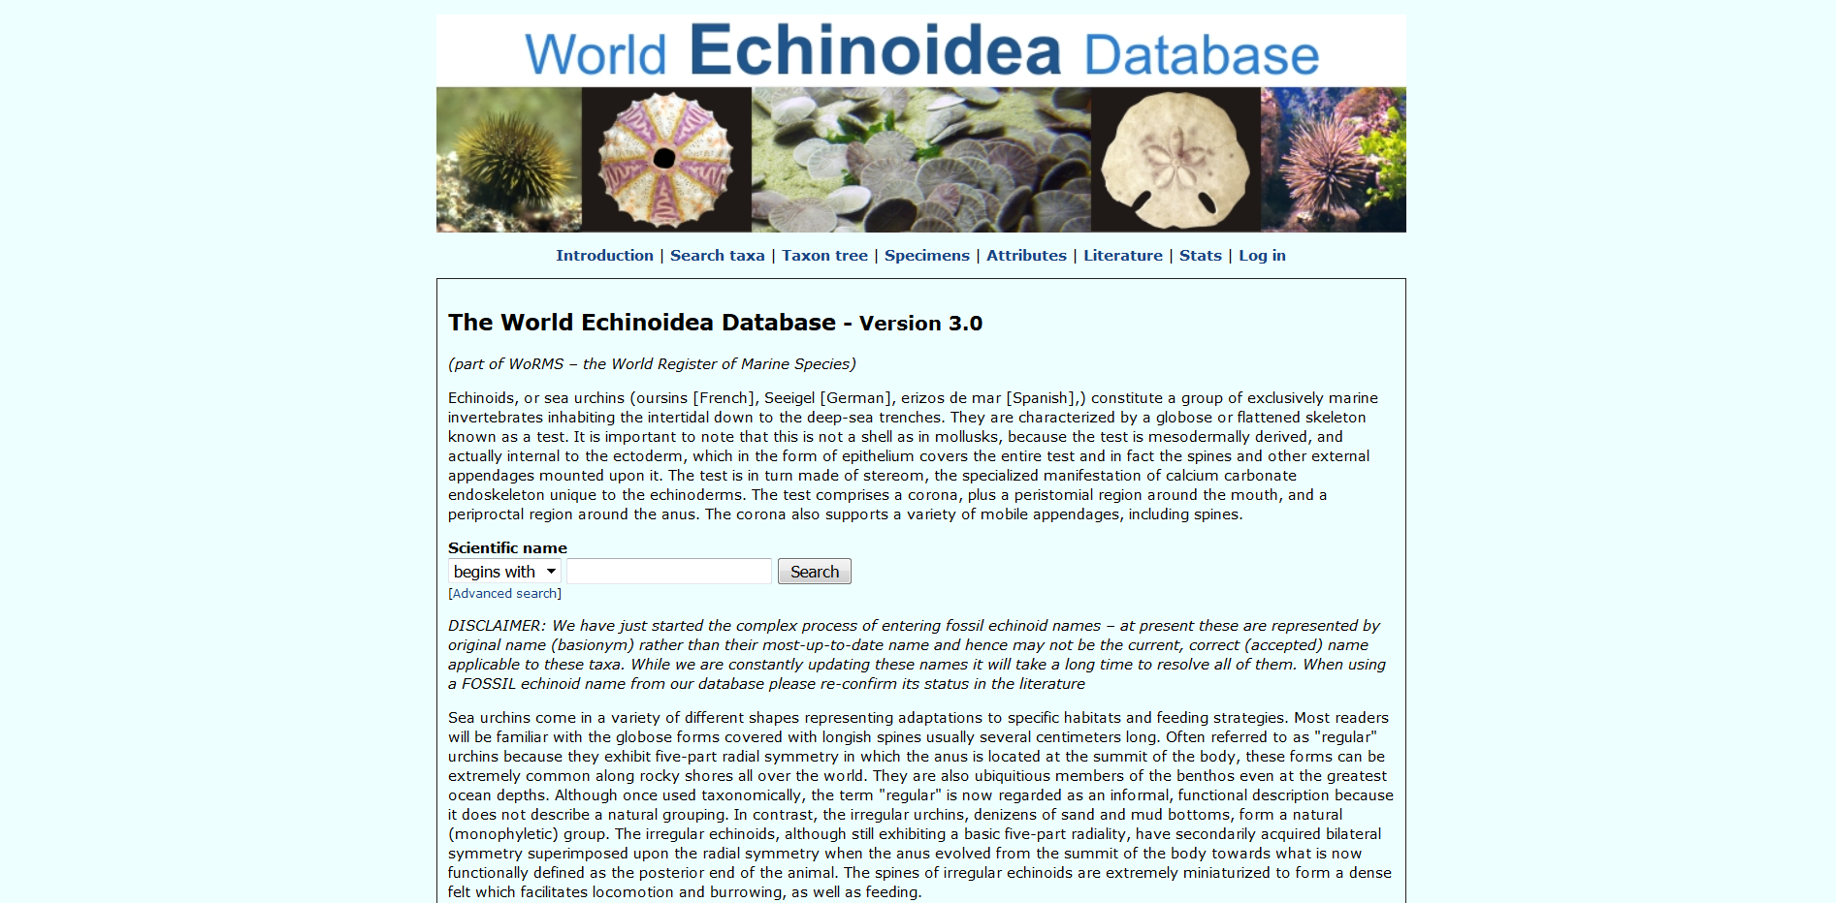
http://www.marinespecies.org/echinoidea/

Slide 43
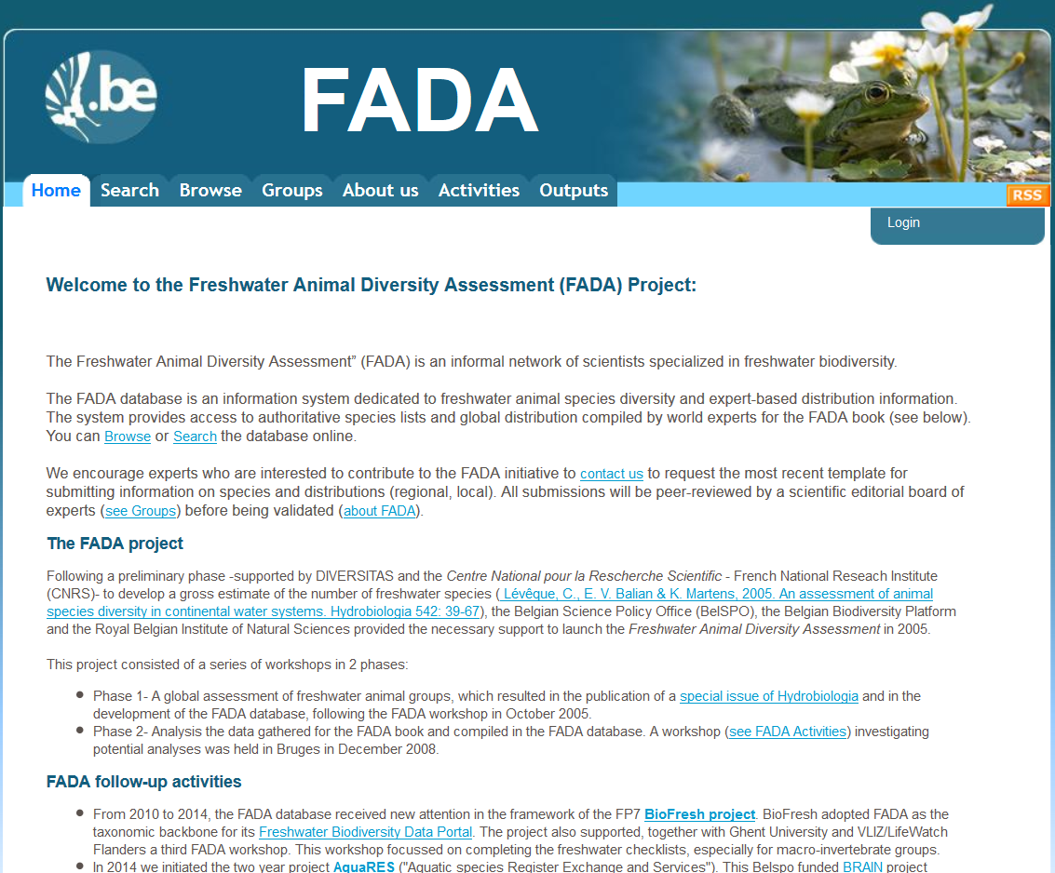
http://fada.biodiversity.be/

Slide 44
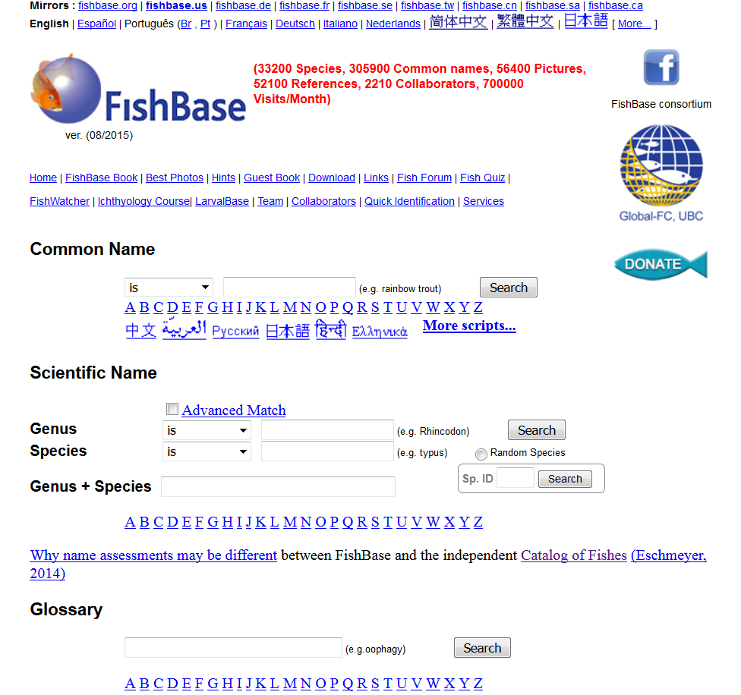
http://fishbase.org

Slide 45
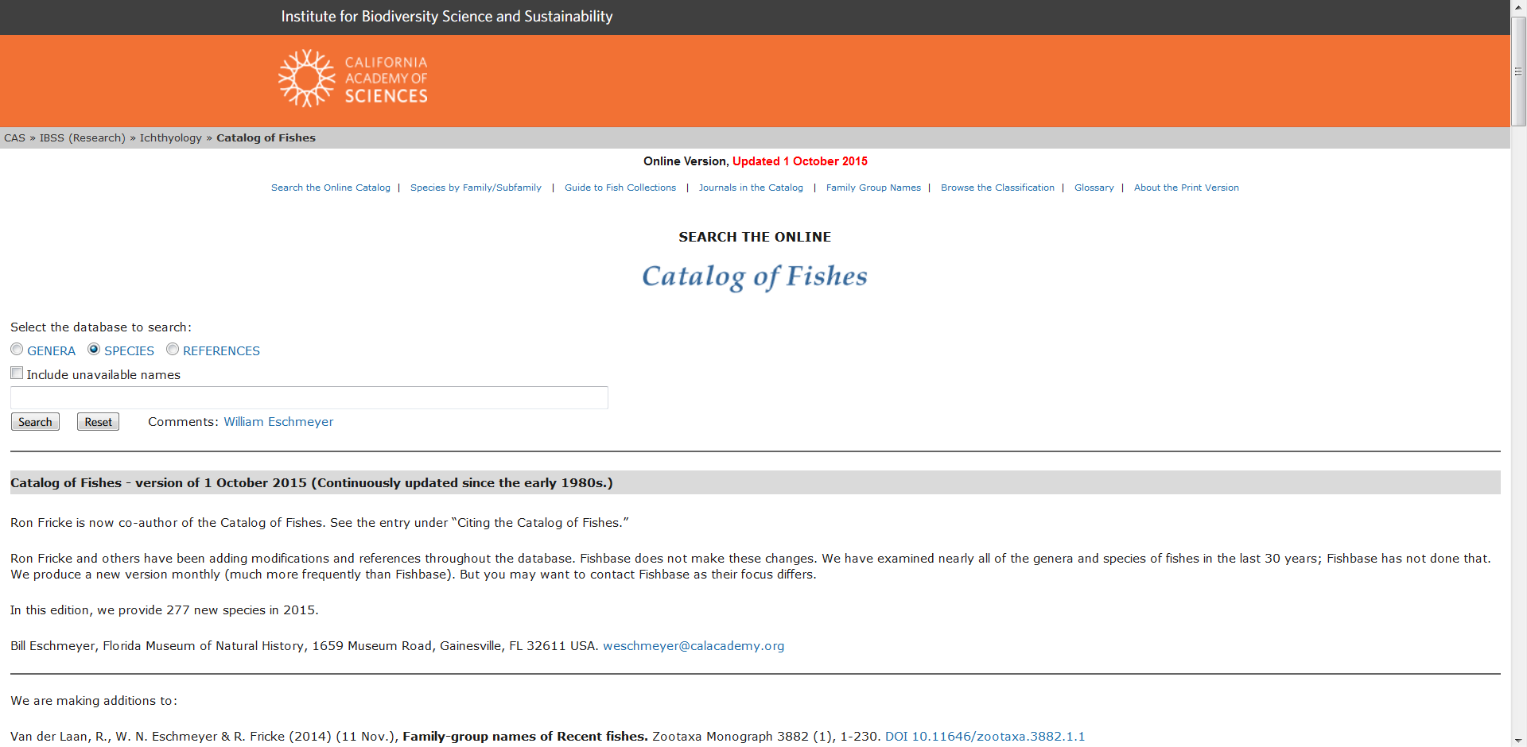
http://researcharchive.calacademy.org/research/ichthyology/catalog/fishcatmain.asp

Slide 46
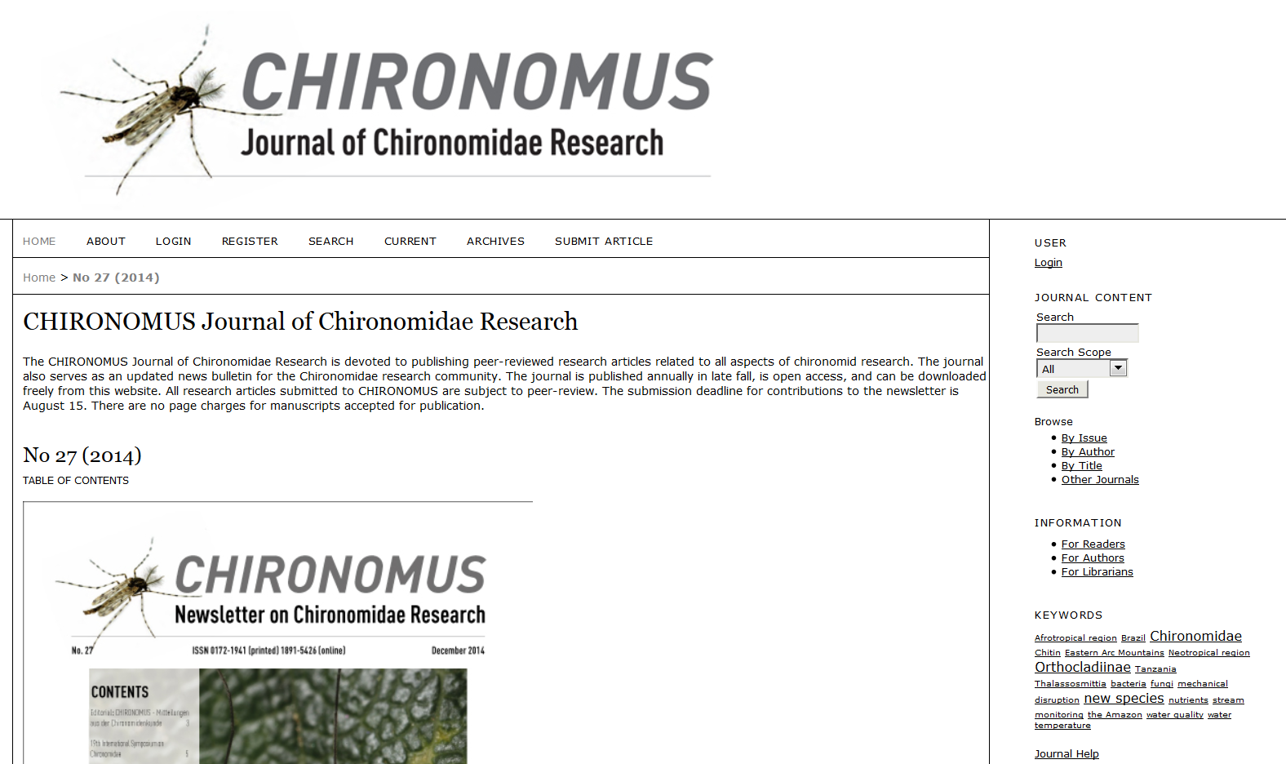
http://www.ntnu.no/ojs/index.php/chironomus/index

Slide 47

http://www.monoculus.org/

Slide 48
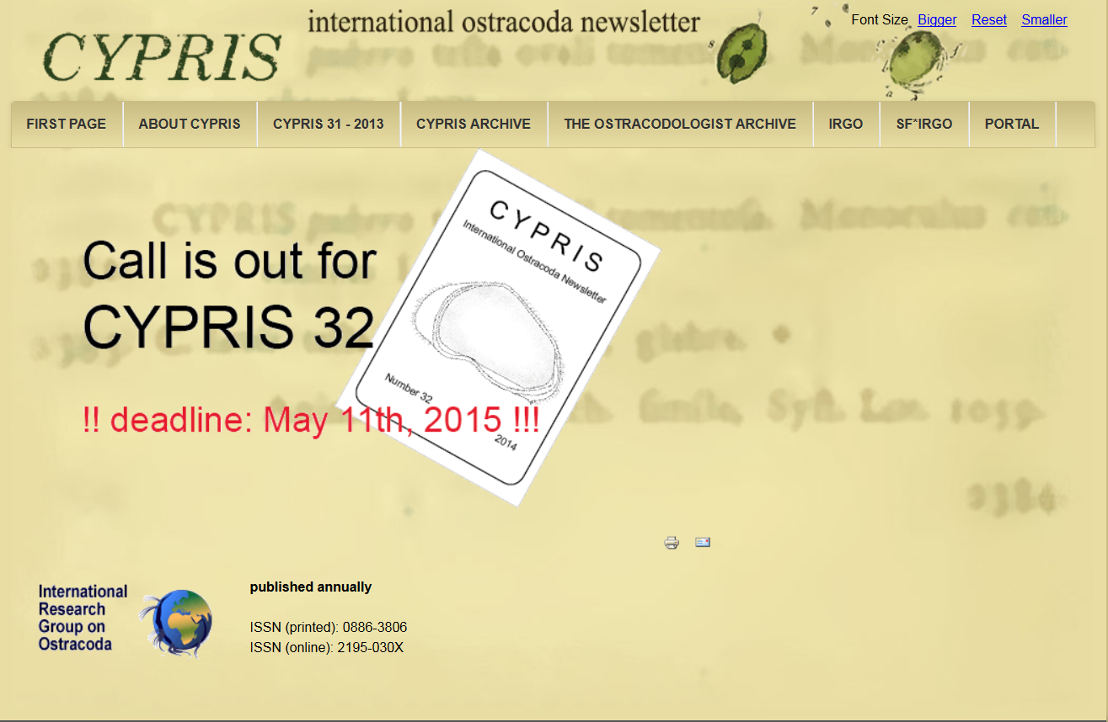
http://cypris.ostracoda.net/

Slide 49
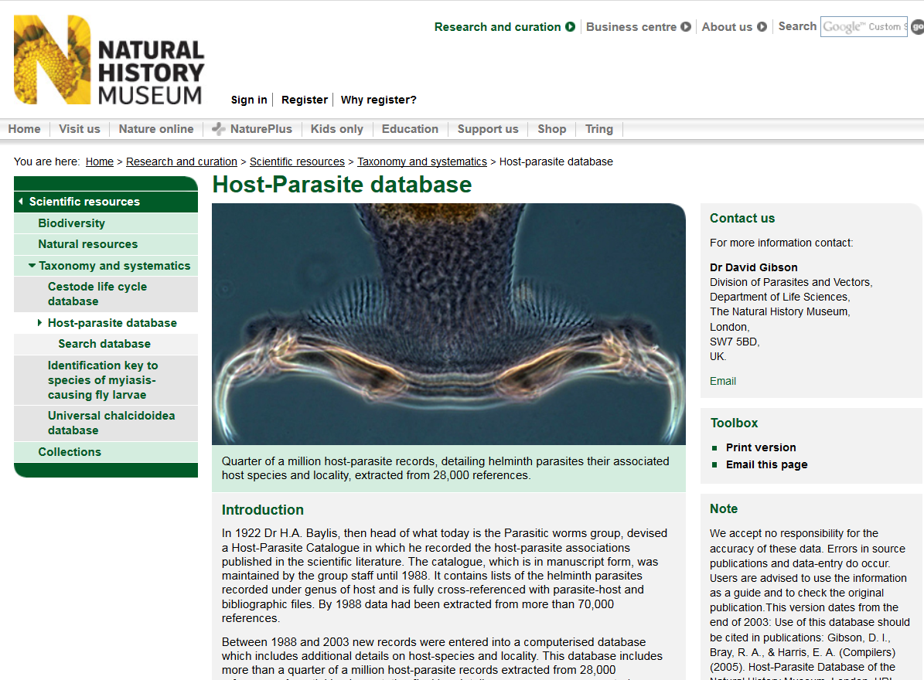
http://www.nhm.ac.uk/research-curation/scientific-resources/taxonomy-systematics/host-parasites/

Slide 50
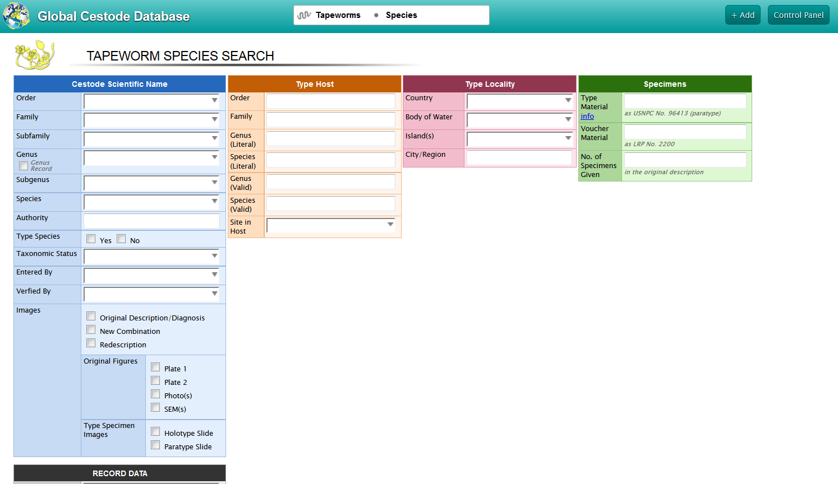
http://tapewormdb.uconn.edu/

Slide 51
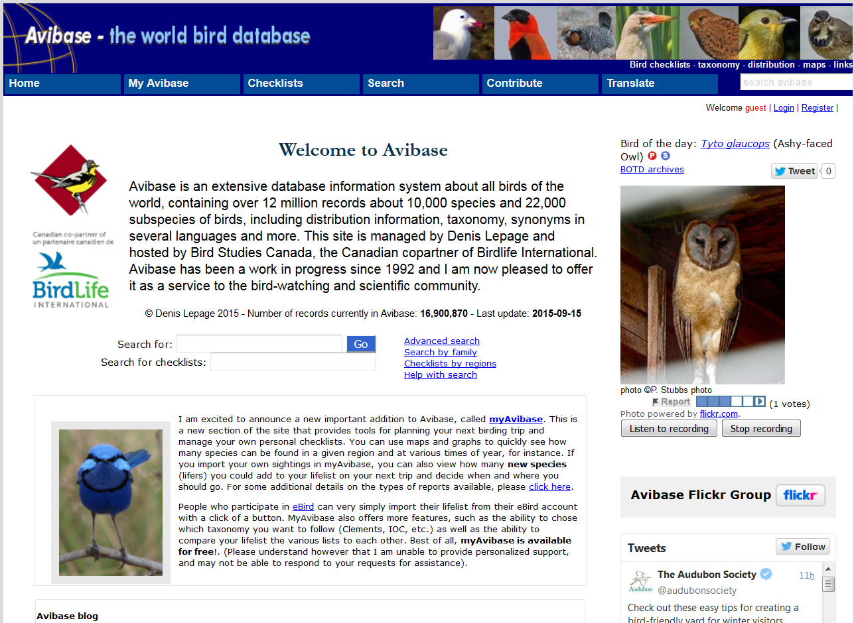
http://avibase.bsc-eoc.org/avibase.jsp?lang=EN

Slide 52
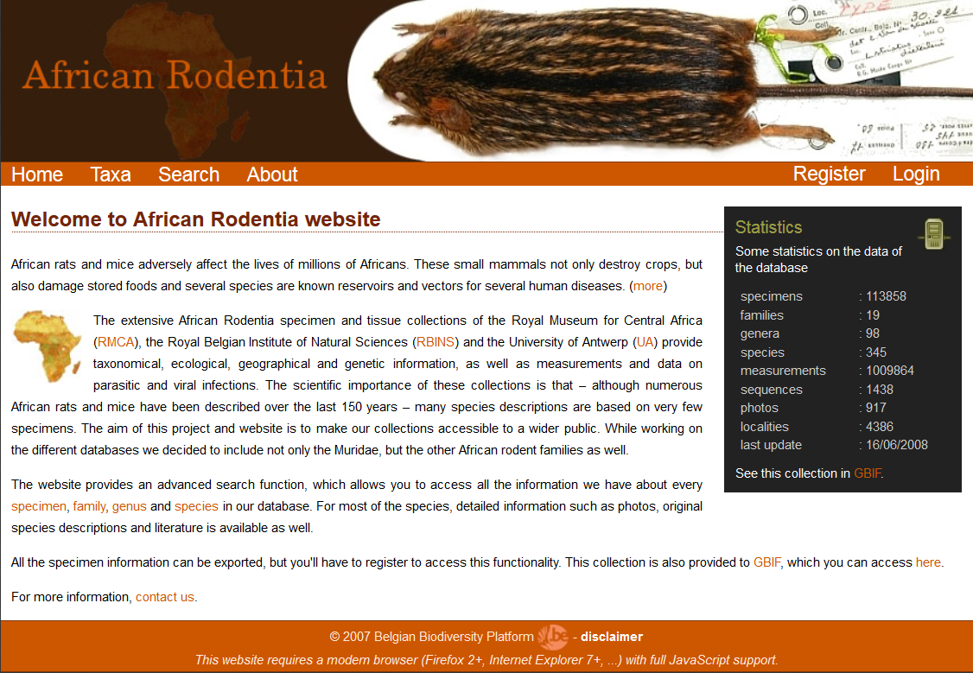
http://projects.biodiversity.be/africanrodentia/

Slide 53
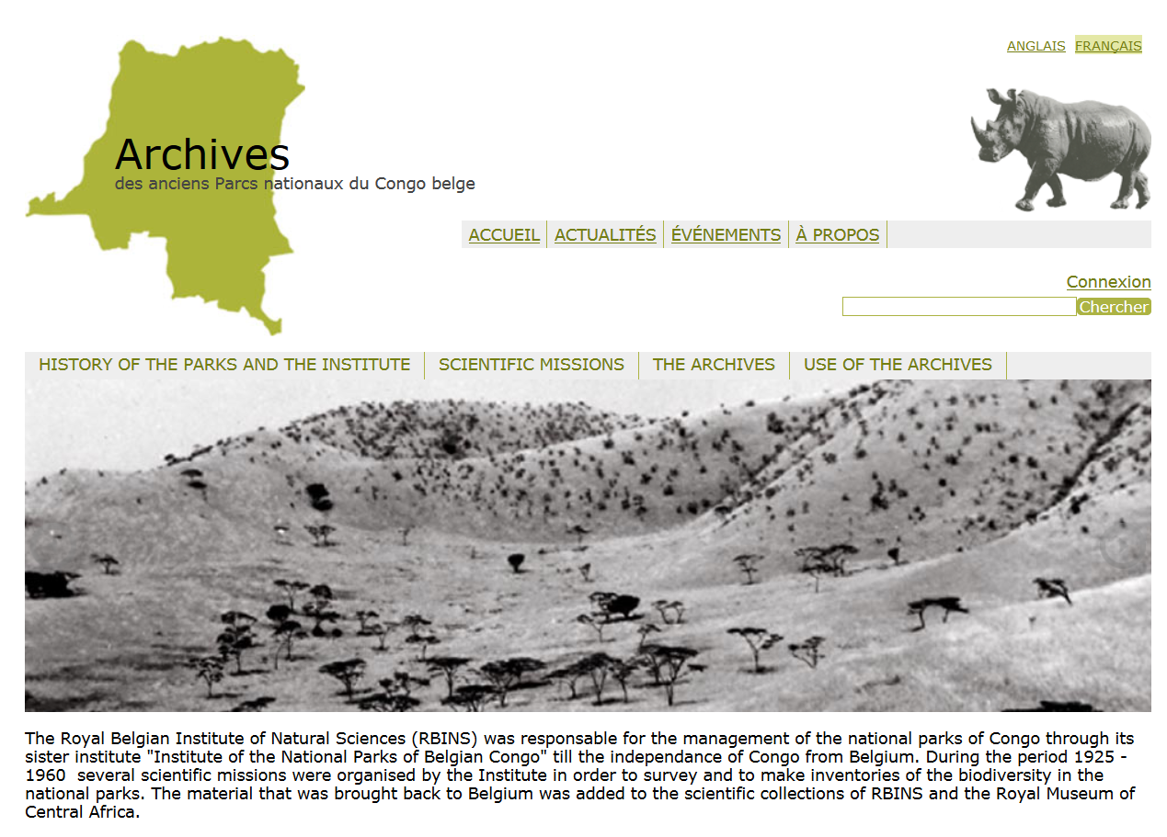
http://www.apncb.be/

Slide 54
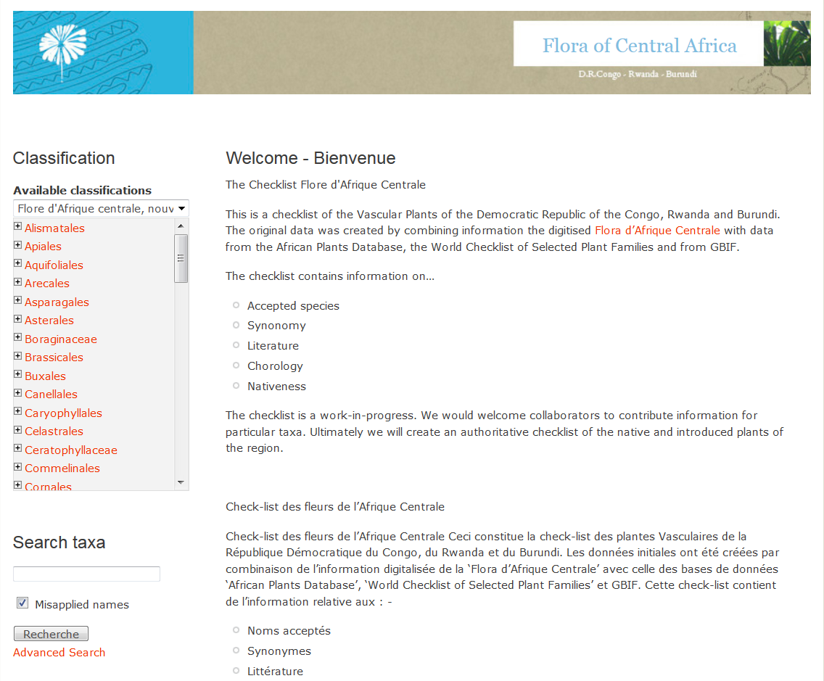
http://floreafriquecentrale.org/

Slide 55
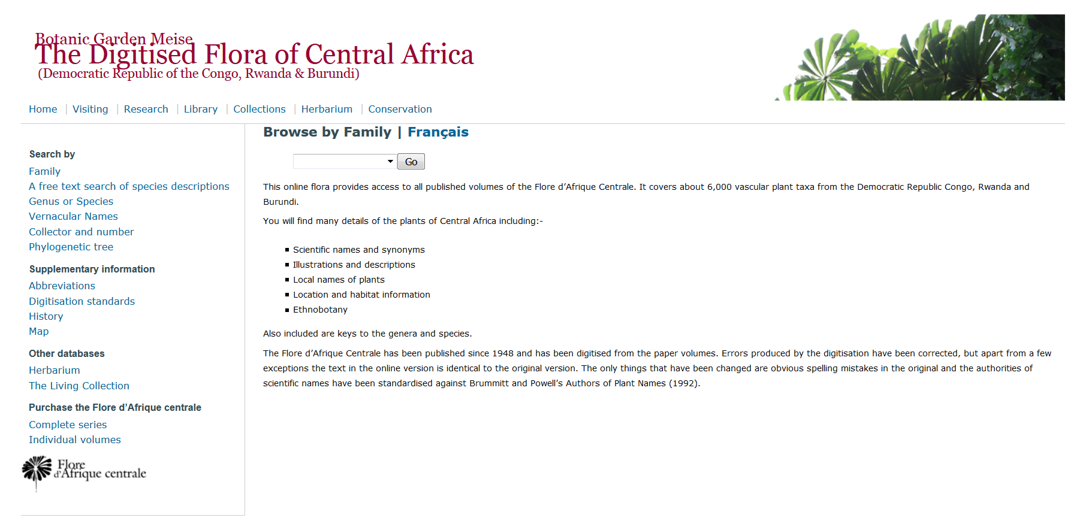
http://www.br.fgov.be/RESEARCH/DATABASES/FOCA/index.php?la=en

Slide 56
Biodiversity Heritage Library
Anciennes publication sans copyright

Slide 57
Discussion sur la recherché internet
Question de recherché?
Efficacité?
Qualité?
Lacunes?

Slide 58
Opérateurs Booléens
AND
OR
“ “
NOT

Slide 59
Mots-CLés
Assez simple, general
Ne figurant pas dans le titre
Essayer plusieurs combinaison aves des “…”
Atteindre le public le plus large possible

Slide 60
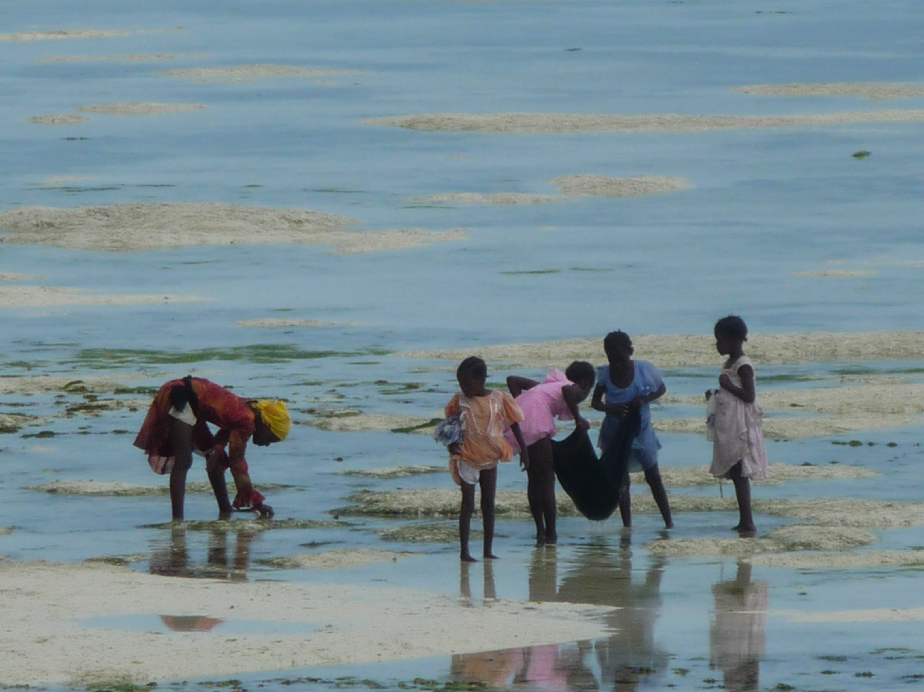
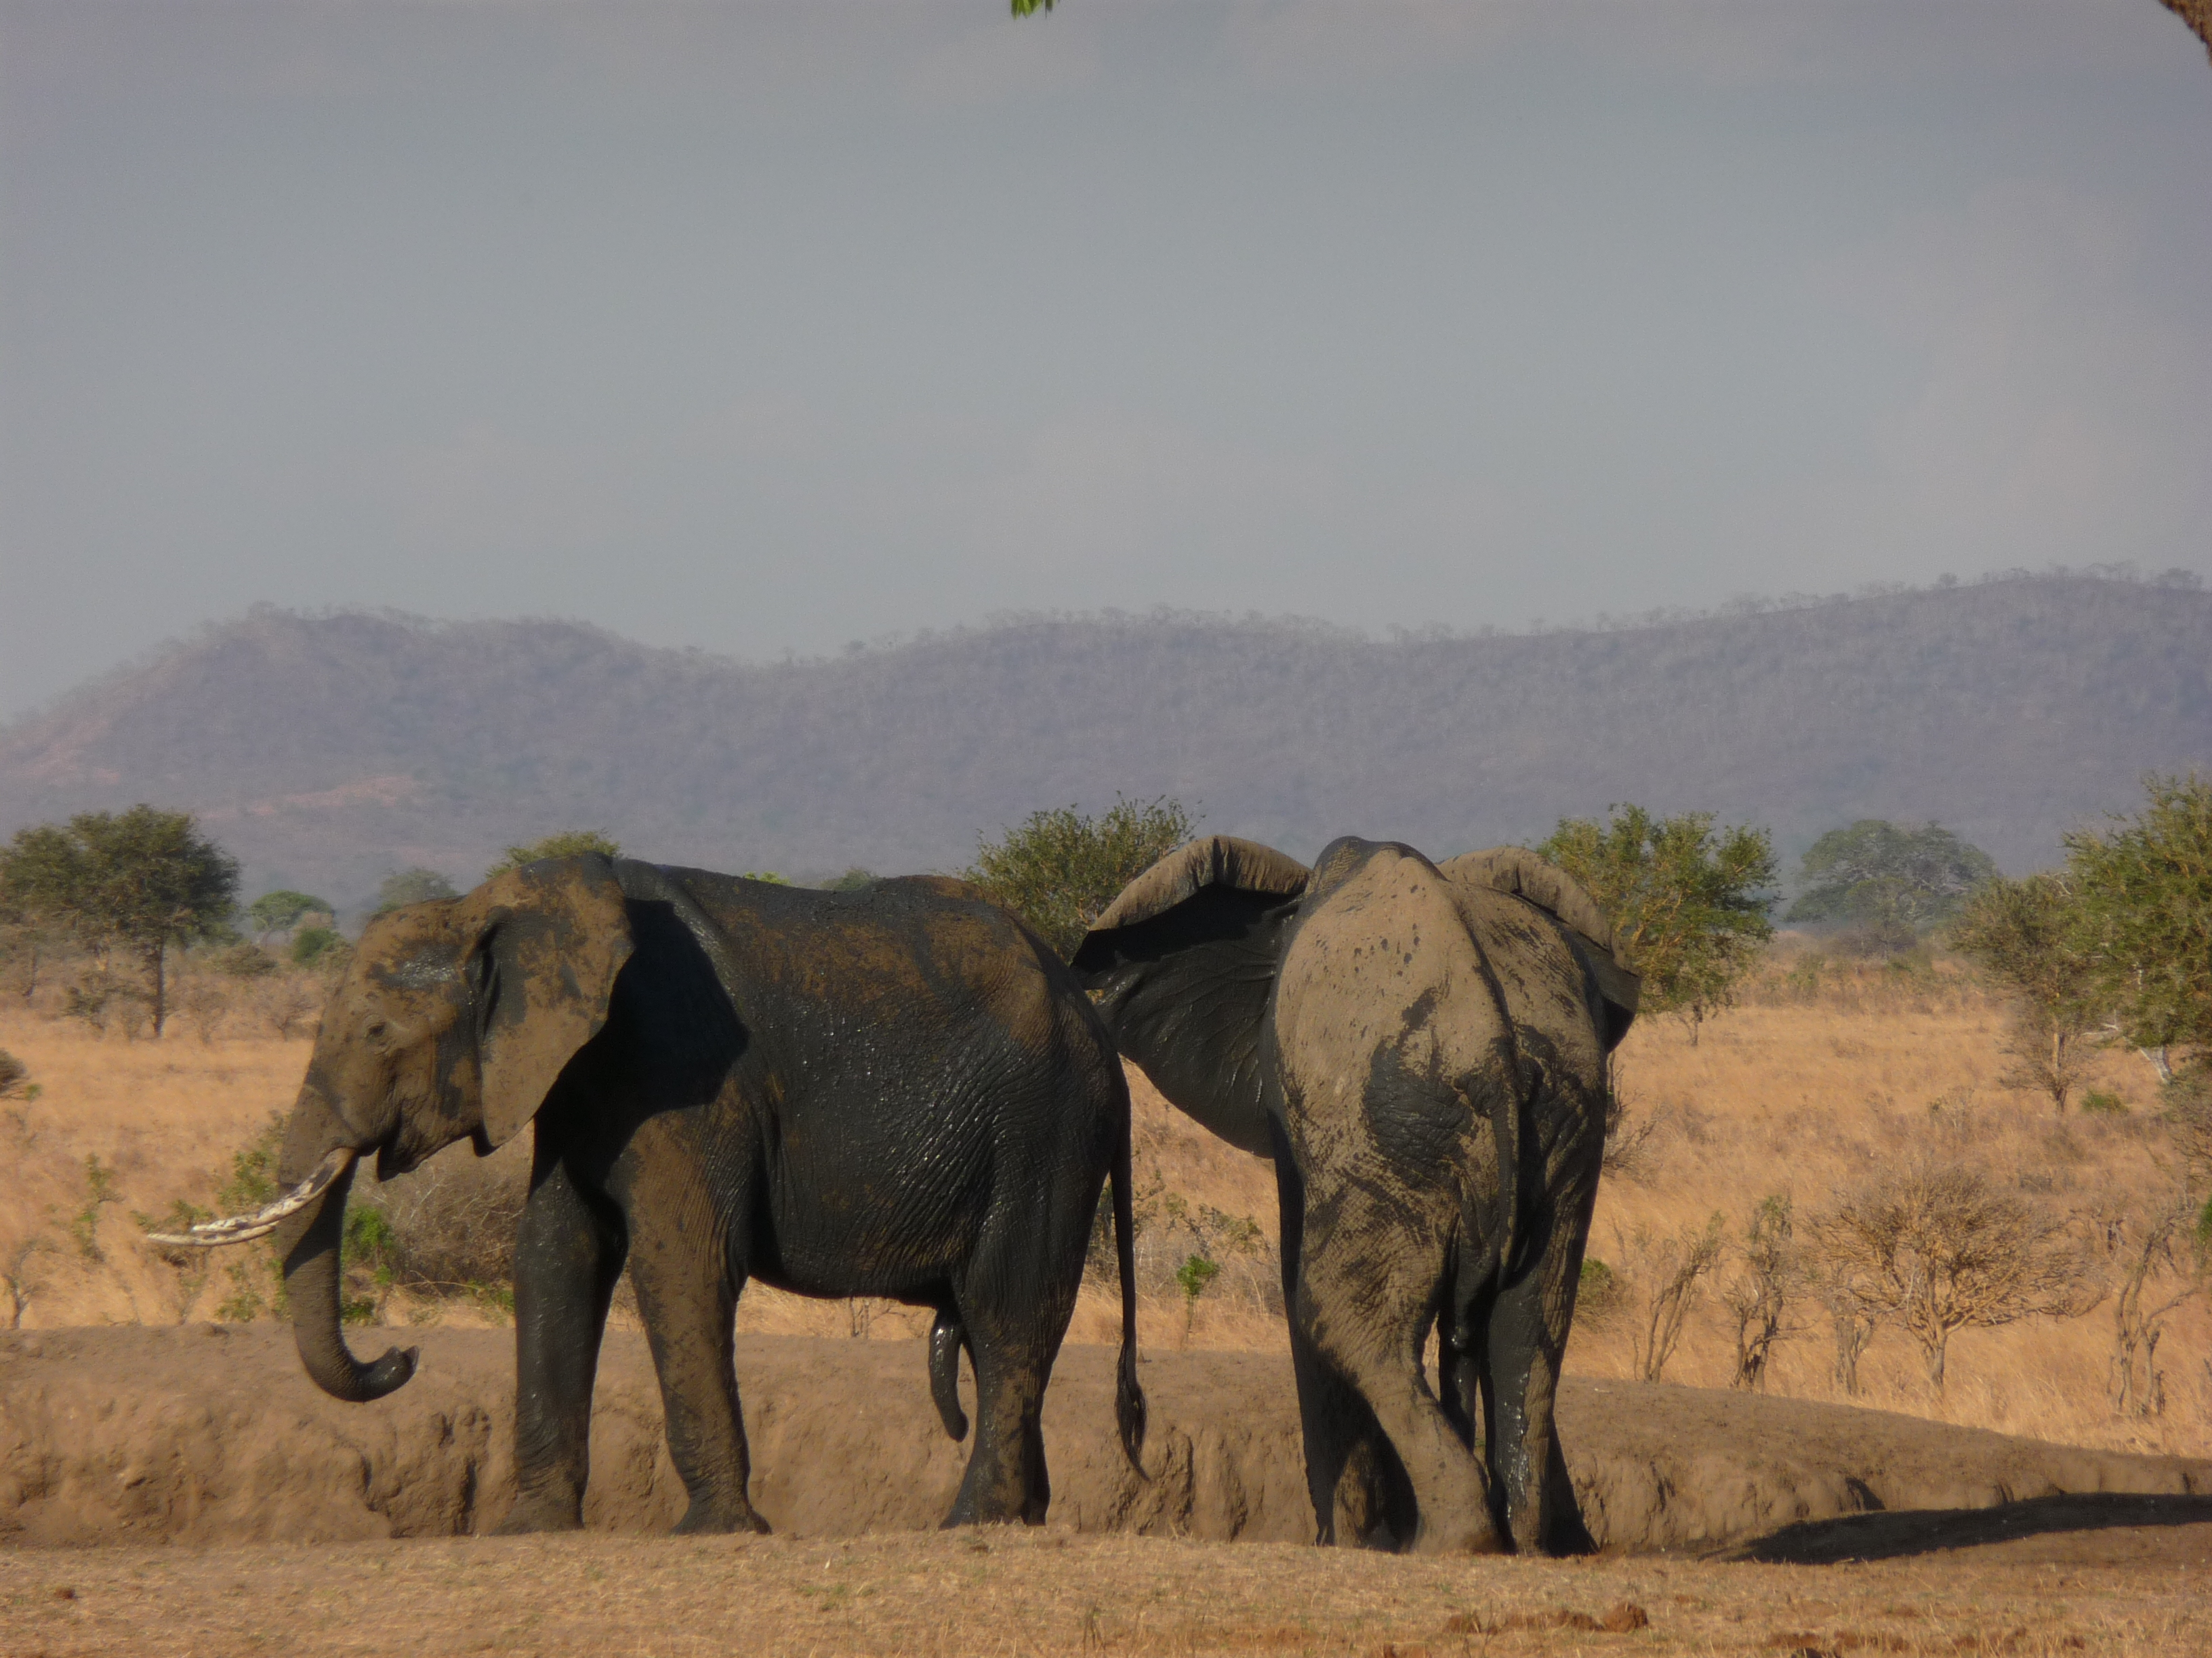
Message essentiel
Suivre les guidelines (bailleur, journal)
Investir assez de temps
Consultez d’autres personnes
Respecter les formats
Atteindre le lecteur, le mettre de votre côté

Slide 61
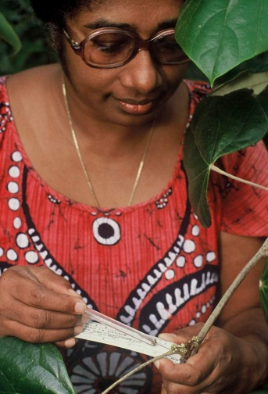
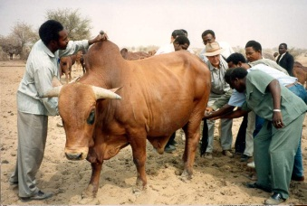
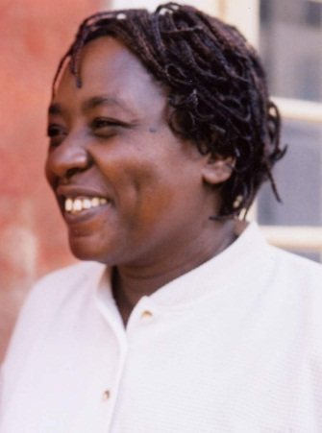
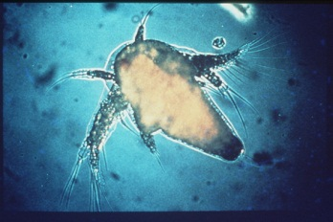
Avant de continuer sur l’introduction
Connaissance de votre domaine
(Révision de la Litérature)
➔Module 2!
Avez-vous convaincu l’éditeur que vous maitrisez l’état de connaissance de ce domaine, au niveau local et international?
Est-ce clair que cette recherche a une plus-value par rapport aux recherches précédentes?

Slide 62
Jour 3

Slide 63
L’introduction
1. L’hypothèse, ou ce que j’espère trouver
2. Le raisonnement logique pourquoi cette hypothèse doit être étudiée
3. Quelques phrases sur le contexte plus large

Slide 64
L’introduction
Le contexte
Le problème majeur
L’objectif de cette étude
Les lacunes de connaissance sur ce problème
Le but de la recherche
La théorie
L’hypothèse et l’attente

Slide 65
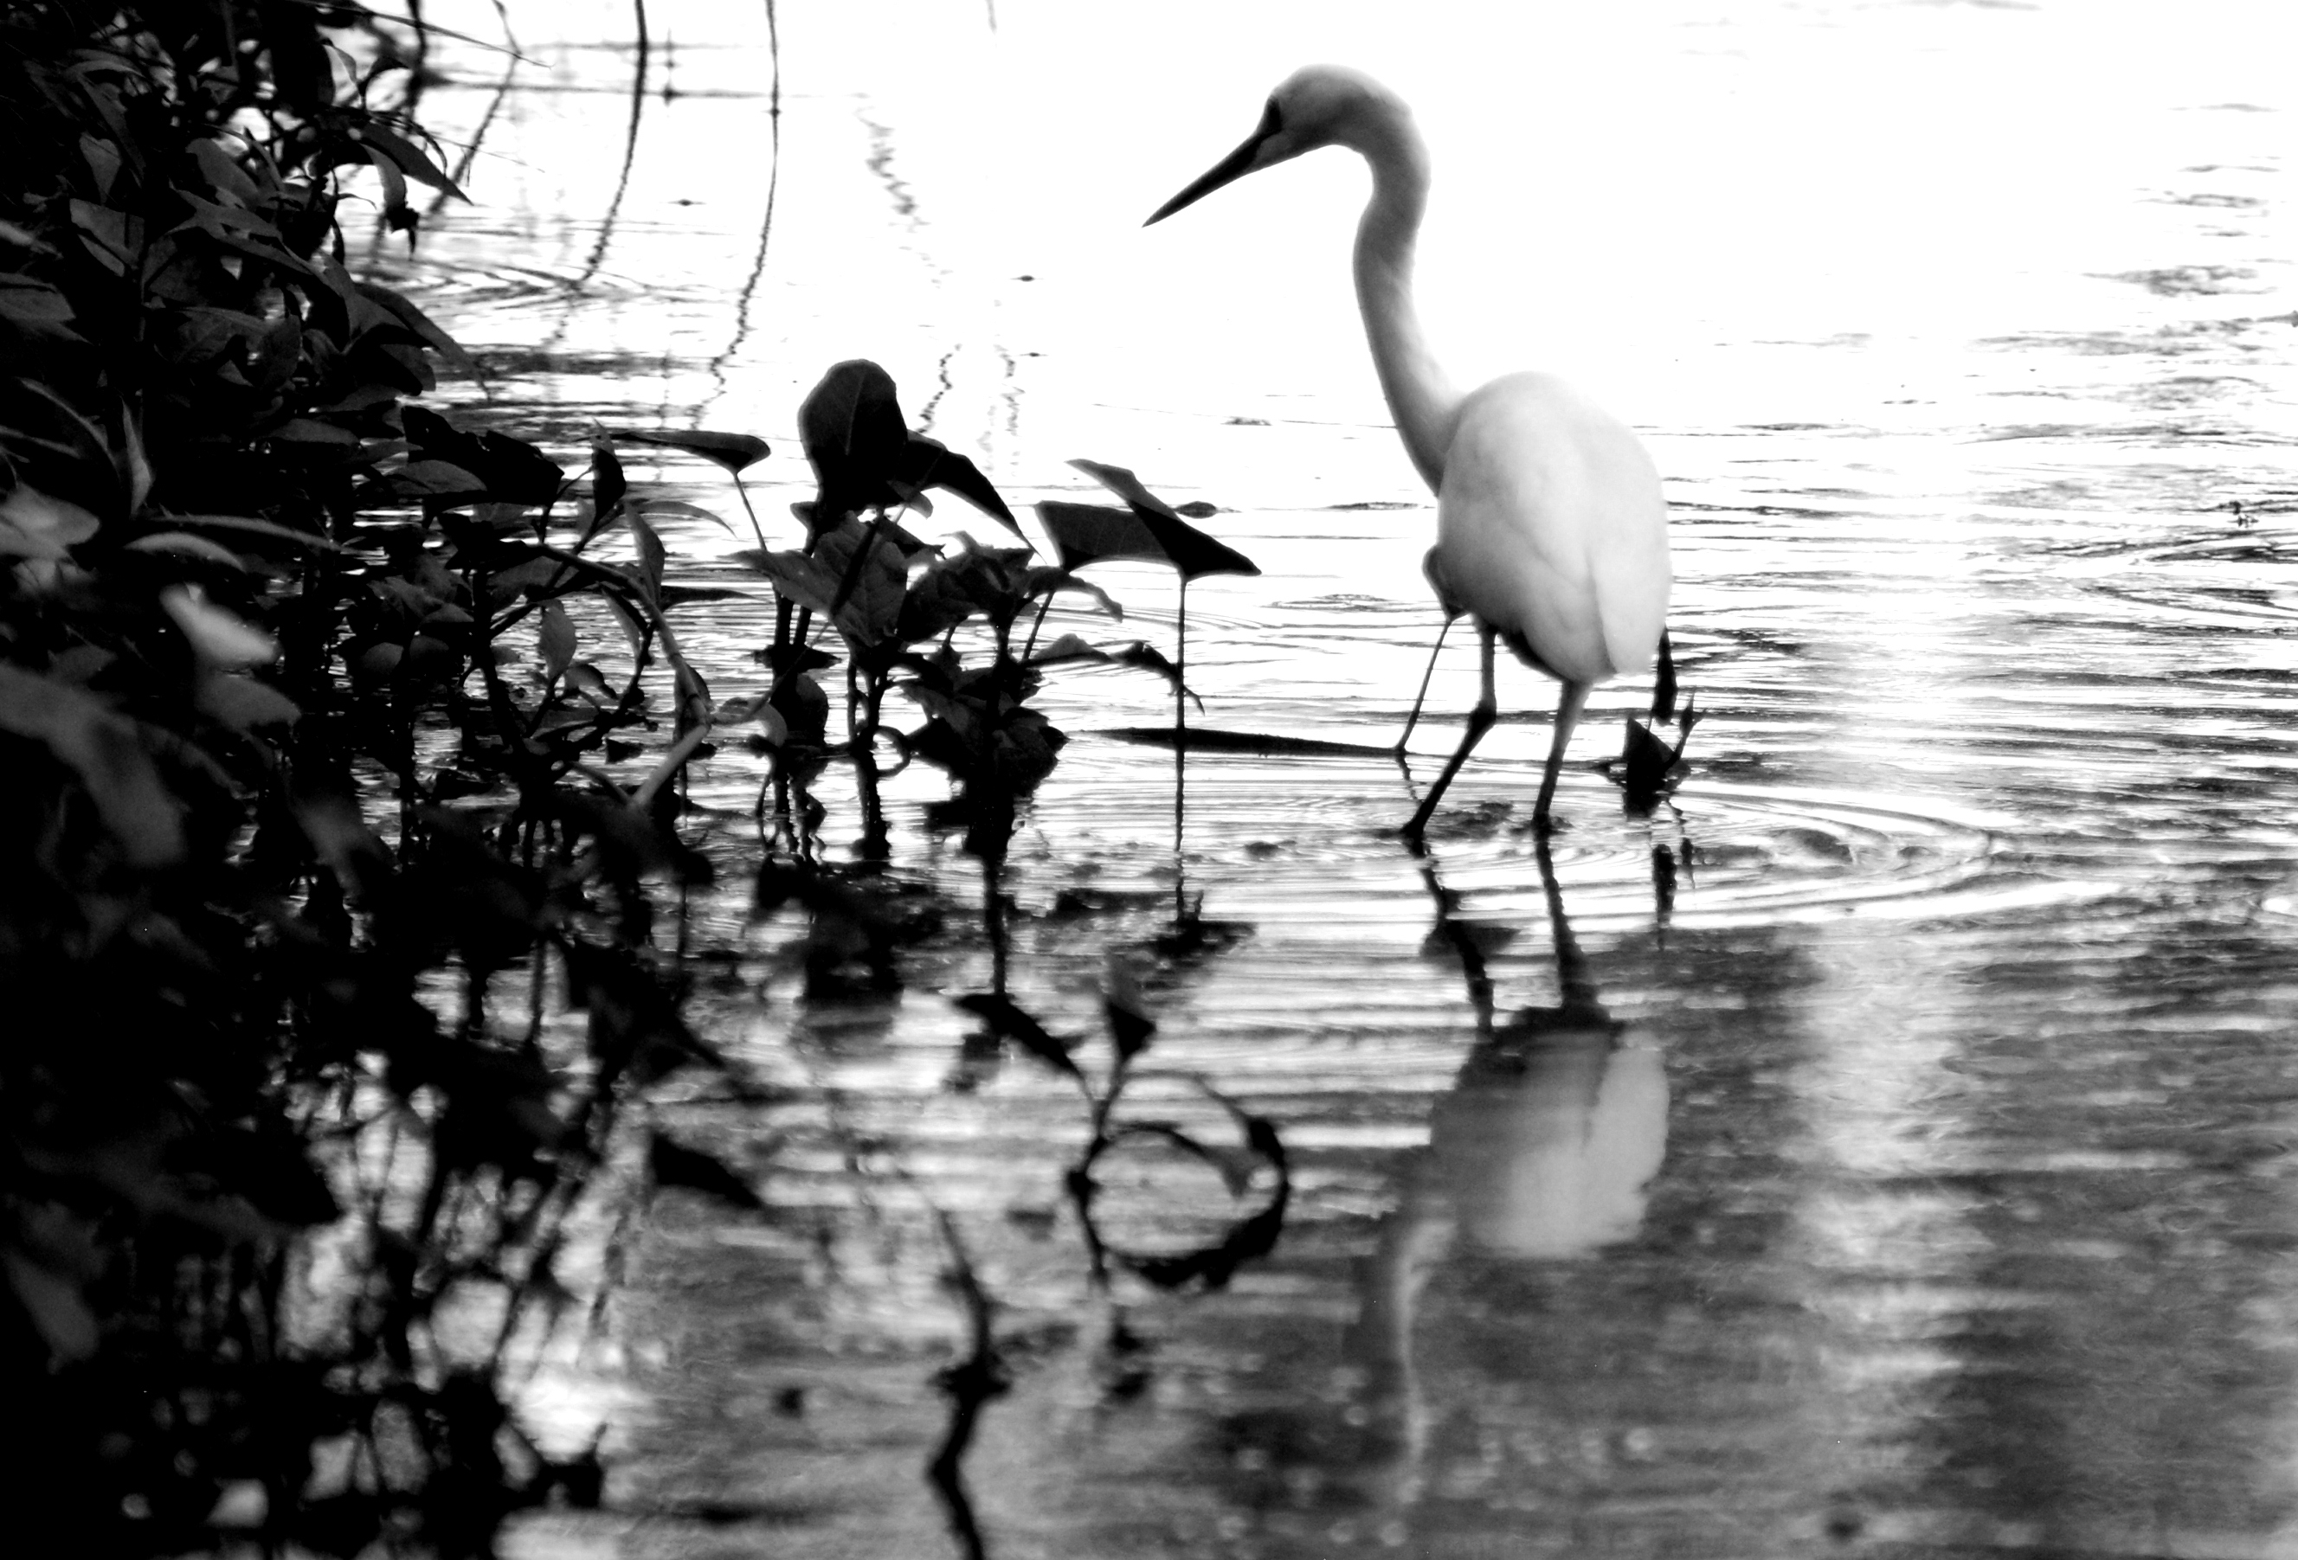
Résultats
Séparer les résultats de la discussion permet une neutralité sans commentaires ou jugement.
Discussion: neutralité versus interpretation?

Slide 66
Catégories de résultats
Classer les résultats selon les priorités dictées par votre hypothèse.
Catégorie 1. les résultats clairs et pertinents pour l’hypothèse
Catégorie 2. les résultats pertinents mais moins convaincaints que cat. 1
Catégorie 3. les résultats intéressants, substantiels et valables d’être présentés mais pas en relation avec l’hypothèse
Catégorie 4. résultats peu convaincants et pas en relation avec l’hypothèse.

Slide 67
Exercice 7
Exemples de résultats convaincants mais moins pertinents
Deux stratégies
Occurrence d’espèces➔hypothèses
Ou hypothèse➔échantillonage plus ciblé
➔GBIF data base

Slide 68
Principes pour les résultats
Toujours un texte
Les données ou bien dans tableau ou bien dans graphique
Tableaux et graphes doivent s’auto-expliquer, le texte également
Pas de répétition entre texte et tableaux et figures
Texte doit se referer aux tableaux et figures!

Slide 69
Les tableaux s’expliquent eux-même
‘Milk production of treated cows’ is quite inadequate. The caption must always designate the number of the table, even if there is only one in the article, and it should give the essential details of what is in it.
Thus, a title:
Table 4: Milk production in litres/day of Jersey cows during the first 30 days of lactation after injection of iodinated casein …

Slide 70
Materiel et méthodes
Il s’agit d’expliquer le comment de votre recherche afin qu’un collègues puisse être en état de le répéter.
➔ Transparence!
Discussion
Faut-il toujours citer les méthodes les plus récentes?
Quel niveau de detail?
Différences entre theses et publications, et projets de recherché pour des fonds?
Importance des collections et des specimens témoin
Respect des règles de la nomenclature

Slide 71
Projet: structure
Titre
Résumé
Pratique
Introduction avec qq références
Le projet
Les methods
Les moyens et le budget
Le cadre logique
Le chronogramme

Slide 72
Projet
Suivez le canevas du bailleur à la lettre
Nombre de mots, de pages etc…
Guidez le lecteur dans votre idée de projet, convaincre que c’est dans la stratégie du bailleur
Votre projet doit avoir un aspect innovatif, de développement, et être faisable (pas trop ambitieux par rapport aux moyens demandés)
Suivre les consignes de per diem, primes etc…que le bailleur permet

Slide 73
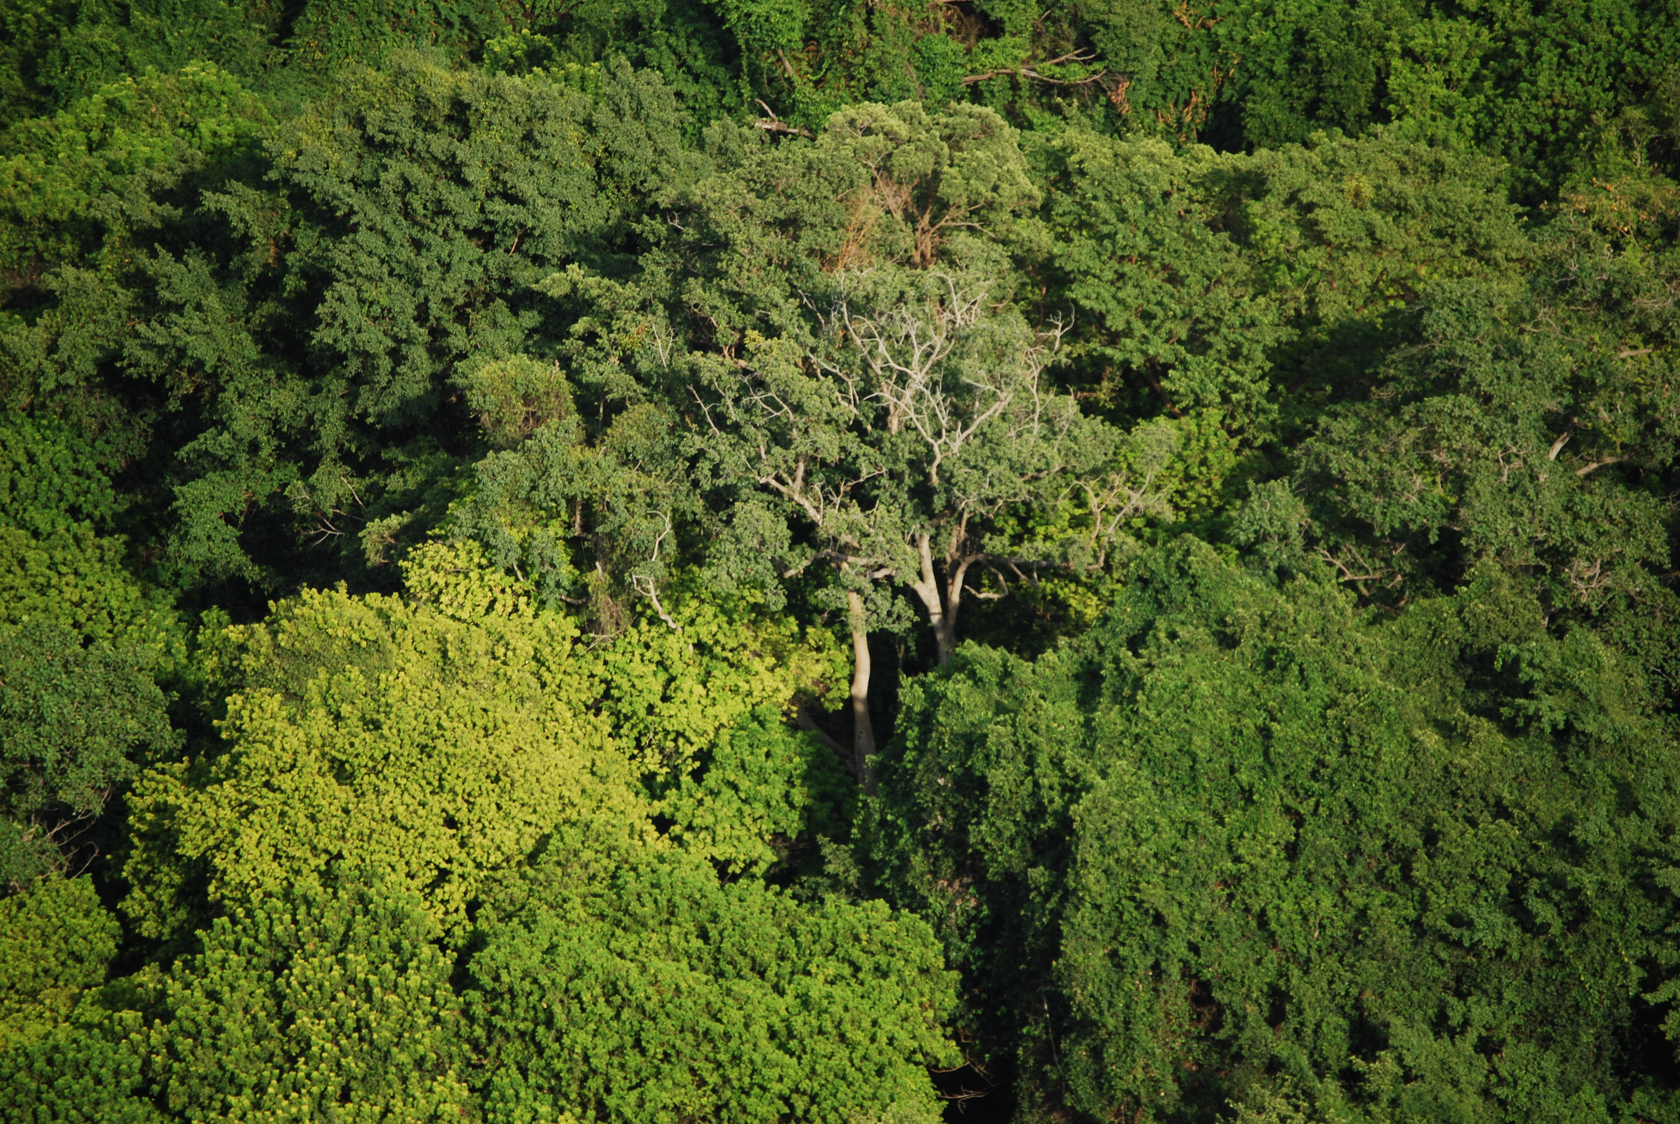
L’abstract ou résumé
Encourage le reviewer de lire l’article, et parle à une large audience et une audience spécialisée
Ne devrait pas être quelque chose qui a l’air déjà fait
Doit être relaté au sens large, “big picture” important dans votre domaine
Emploi des mots clés. La première chose visible, donc important!
Concis
Doit être très bien formulé
C’est cela qui attirera le lecteur

Slide 74
Contenu de l’abstract
Votre crédibilité (votre capacité de faire cette recherche)
Le problème ou le besoin
Les objectifs de la recherche
Les procédures et méthodes (très bref)
Perspectives ou bénéfices qui découlent de cette recherche (option)

Slide 75
Abstract
Travail de groupe
Exercice 8: volontaire: propre manuscrit avec abstract: collègues commentent le texte
(Option
Exercice 8bis: Volontaire montre ses résultats SANS abstract et collègues écrivent ensemble une proposition d’abstract )

Slide 76
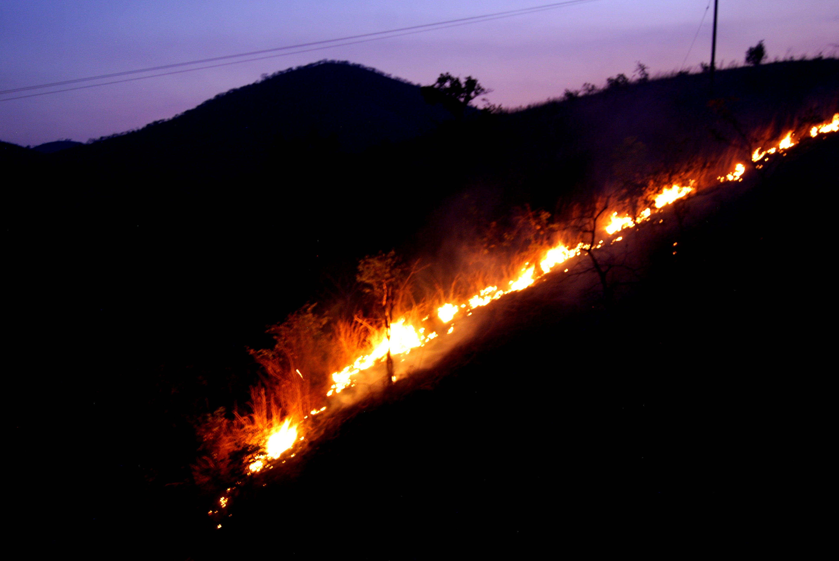
Le titre
Auto-expliquant et concis (10-15 mots)
Titre de travail➔ vrai titre

Slide 77
Titres
      Un titre doit être informatif et clair. Un collègue doit pouvoir comprendre tout de suite.
Mauvais titre:
  “Identification de la proteïne interactive avec Nifa dans Azospirillum brasilense en employant un système de fermentation “deux-hybrides”.

Slide 78
Mauvais titres:
  “Approche de bioplanning et selection d’une peptide de phage pour l’identification d’épitopes fonctionelles et antigéniques pour la neutralisation de toxins de scorpion.”
  “Chemical evaluation of the gorgonian Pseudopterogorgia elisabethae for the production of organic extracts rich in pseudopterosins”
  “La biodiversité du bois. “

Slide 79
Bons titres:
La fleur soleil du Méxique, Tithonia diversifolia: une source de nutrients organiques pour l’amelioration de la fertilité des sols au Ghana
Tolérance de la tomate à la salinité: comparaison des mécanismes de régularisation du sodium dans des espèces cultivées et sauvages
La régularisation du sodium de la tomate mène à une plus grande tolerance à la salinité

Slide 80
Titre
Exercice 6: discussion en groupe
5 Abstracts: imaginez un bon titre
Propre manuscrit: titre? Nouvelle personne
(distribution copies)

Slide 81
Les solutions de titres
(distribution des titres)

Slide 82
Propositions de titres pour résumé nr. 2
Parc de C….-D…, Congo Br.: impact de la consummation de la viande de brousse par la population riveraine du P.N. de C…., C..B
Identifier et protéger les espèces animals abbatues dans le parc National de C… de C..B..
Consommation de la viande de brousse par les populations riveraines dans le P.N. de C…, B
Identification et les modalités de consommation de la viande brousse dans le PN de au C
La viande de brousse consommé par la population riveraine de Brazzaville
Modalités de consummation de la viande de brousse par les populations riveraines du PNCD
Modalités de consummation de la viande de brousse par la population riveraine du Congo-Brazzaville

Slide 83
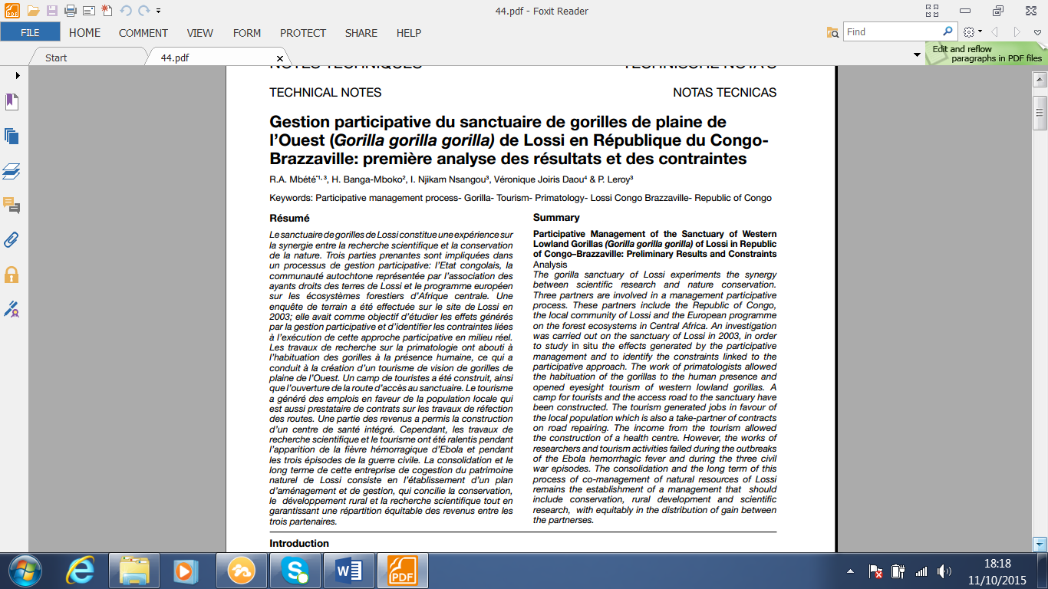
1

Slide 84
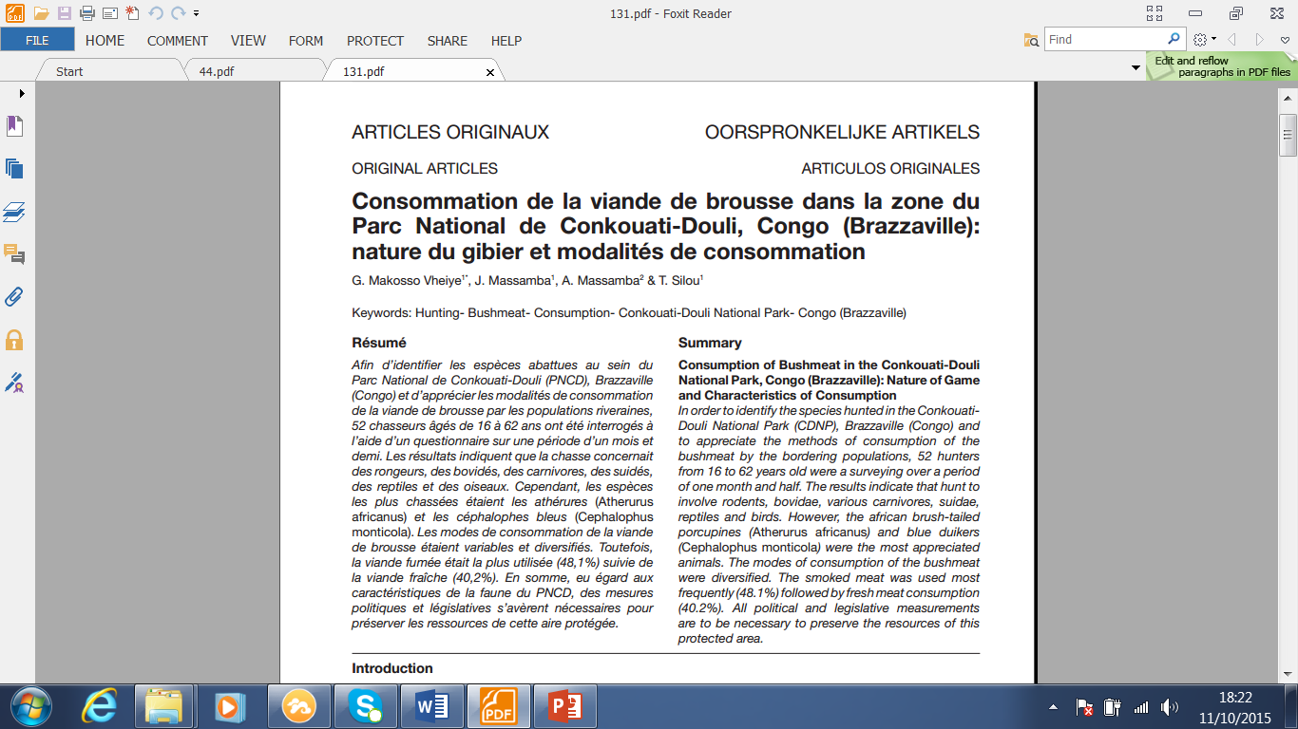
2

Slide 85
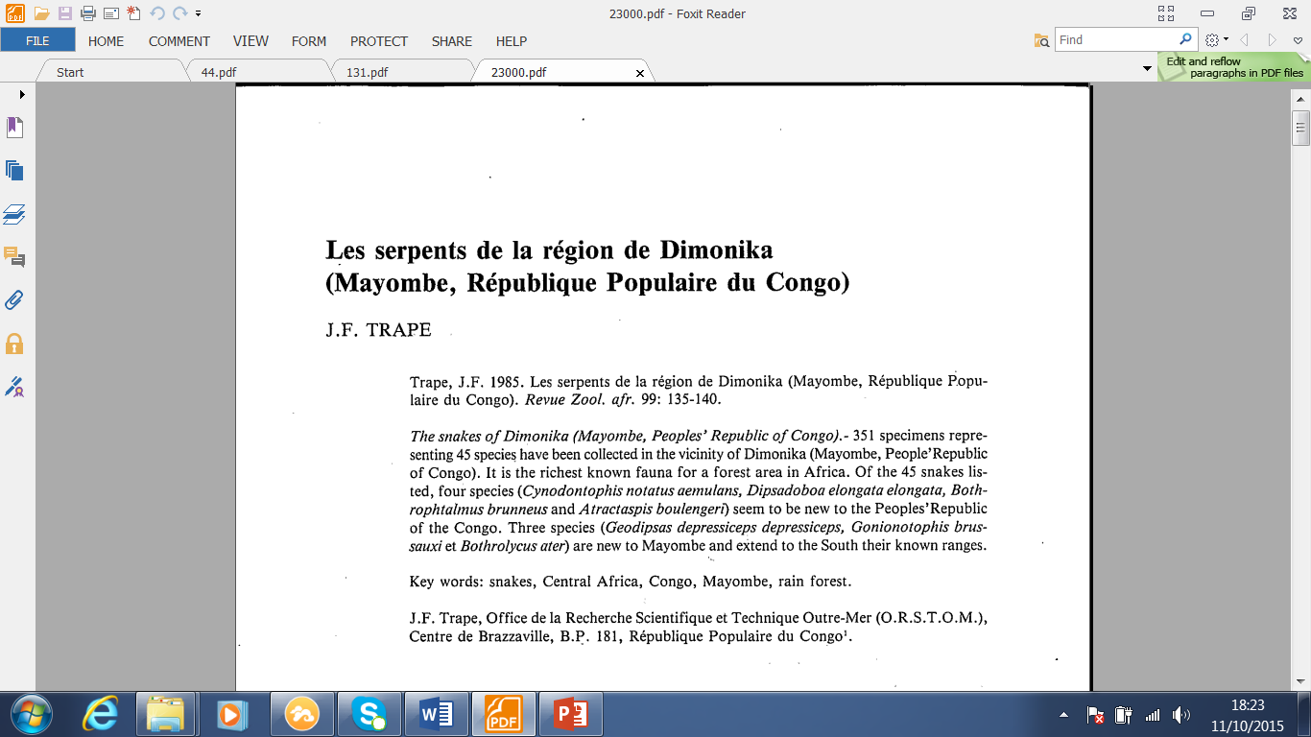
3

Slide 86
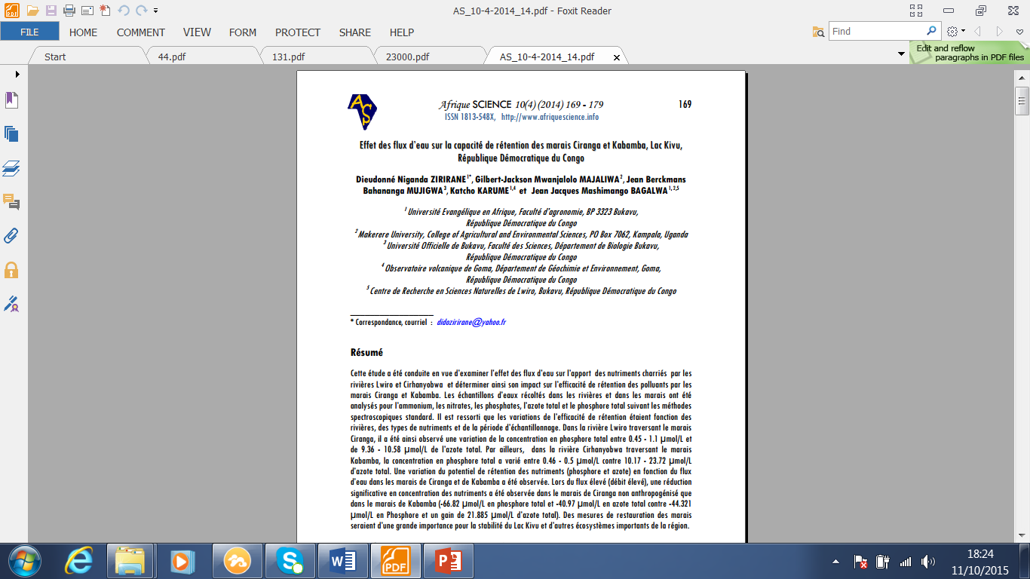
4

Slide 87
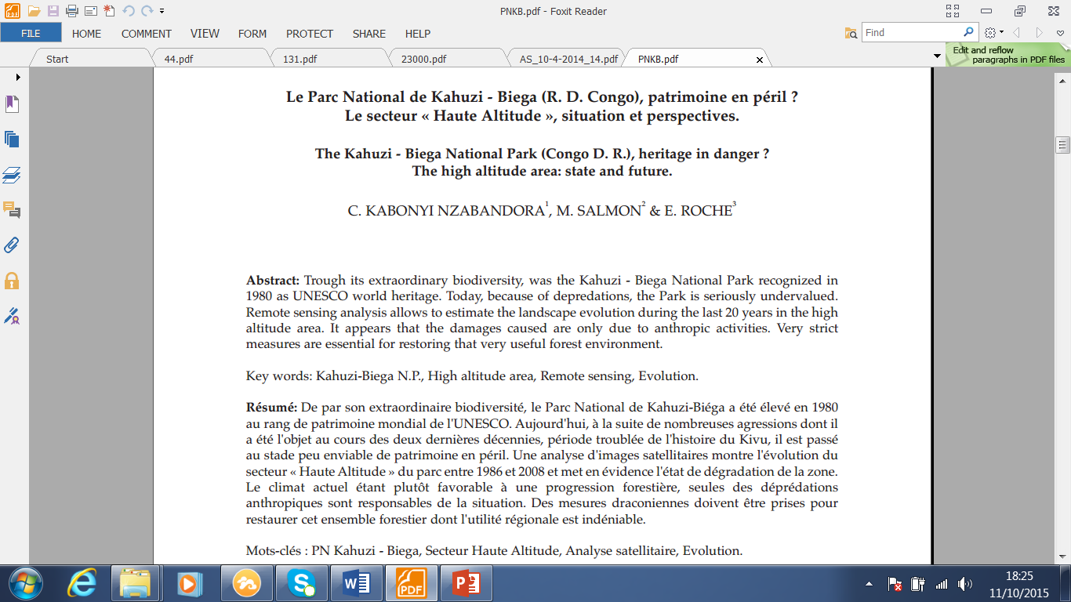
5

Slide 88
La discussion
Un bon paragraphe a trois composantes:
Une phrase clé introduisante (p.ex. reprenant des elements de l’introduction),
Un développement logique, comparaison de ses propres résultats avec la litérature
Une conclusion

Slide 89
Discussion sur la discussion…
Quelle est la difference entre introduction et discussion, la complémentarité…

Slide 90
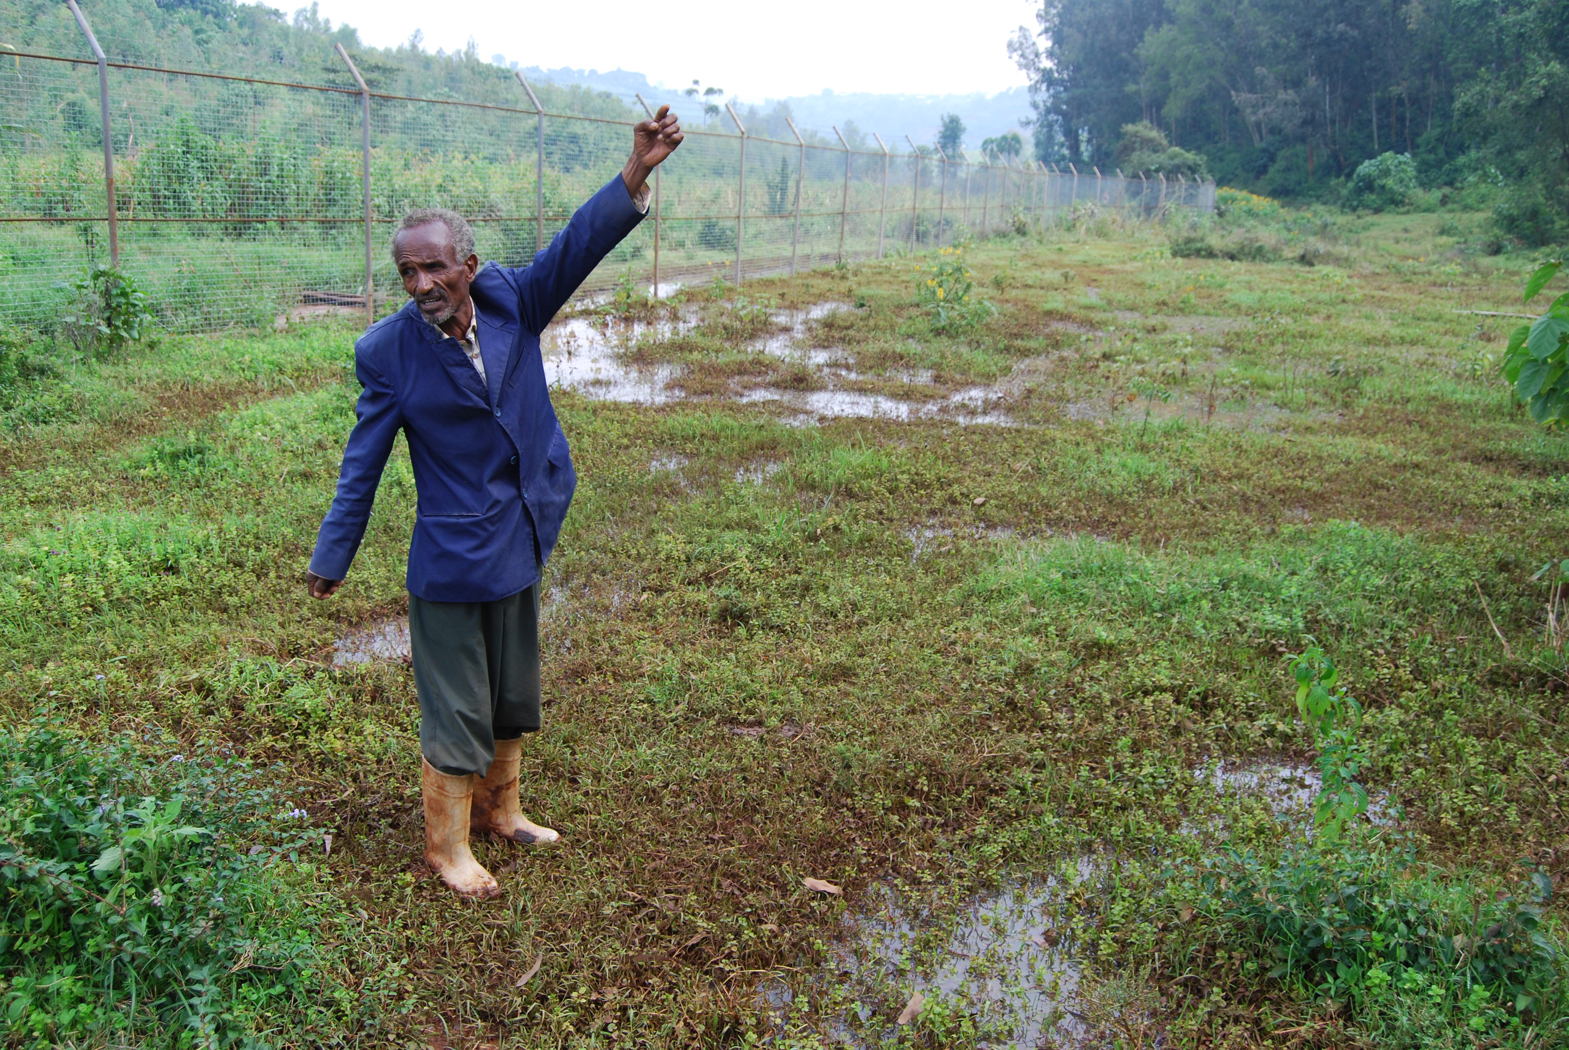
La conclusion
La conclusion est ce que vous voulez que le lecteur retienne après avoir lu votre texte.

Slide 91
Le texte
Pas de mots morts (je voudrais exprimer que le présentateur est de nationalité belge➔le présentateur est belge)
Se concentrer sur l’information apportée
Rester spécifique
Sujet, verbe, objet
Verbes forts
Choisir verbes plutot que pronoms (confirmer à la place de confirmation…)
S’expliquer positivement
Actif plutôt que passif
Eviter le verbe être

Slide 92
Exemple
“This paper provides a review of the basic tenets of cancer biology study design, using as examples studies that illustrate the methodologic challenges or that demonstrate successful solutions to the difficulties inherent in biological research.”
s
and
“This paper reviews cancer biology study design, using examples that illustrate
specific challenges and solutions.”

Slide 93
Les phrases ‘poids morts’
(s’applique aussi aux présentations orales)
In the event that/ au cas où
in the nature of/ dans le cas de
it has been estimated that/ Il a été estimé que
it seems that/ il paraît que
the point I am trying to make/ le point que j’essaye d’expliquer
what I mean to say is/ ce que je veux dire
it may be argued that/ on peut raisoner que
La question que je me pose est la suivante

Slide 94
Les termes‘poids morts’
(s’applique aussi aux présentations orales)
for the most part/ la plupart du temps
for the purpose of/ pour le but de
in a manner of speaking/ façon de parler
in a very real sense/
in my opinion/ selon moi
in the case of
in the final analysis
En tout cas, franchement, présentement

Slide 95
Les termes‘poids morts’
(s’applique aussi aux présentations orales)
Clunky phrase Equivalent
A majority of most
A number of many
Are of the same opinion agree
At the present moment now
By means of by
Less frequently occurring rare

Slide 96
Les termes‘poids morts’
(s’applique aussi aux présentations orales)
Beware of Use instead
Assistance help
Utilize use
Numerous many
Facilitate ease
Individual man or woman
Remainder rest
Initial first
Implement do
Sufficient enough

Slide 97
Les termes‘poids morts’
(s’applique aussi aux présentations orales)
Beware of Use instead
Attempt try
Referred to as called
With the possible exception of except
Due to the fact that because
He totally lacked the ability to he couldn’t
Until such time as until
For the purpose of for

Slide 98
Les termes‘poids morts’
(s’applique aussi aux présentations orales)
Investigate study
Optimum best
Indicate show
Initiate start
Currently now
Facilitate help
Endeavor try
Ascertain find out
Beware of Use instead

Slide 99
Coupez, coupez, coupez…
Example:
“L’incidence de blessures du cerveau démontre deux périodes maximales dans presque tous les rapports: les taux sont les plus élevés parmi les jeunes gens et parmi les gens agés”
Plus de “punch”→
“La prévalence de blessures au cerveau est le plus élevé parmi les jeunes et les gens ages.

Slide 100
Exercise 9: revision de ce paragraphe
Une révision du progrès de chaque centre pour son recrutement est important pour s’assurer que le couts pour la maintenance de chaque centre pour sa participation en vaut la peine
➔
Une revision du progrès des centres de recrutement assurera une efficience des couts.

Slide 102
Le cout de maintenance de chaque centre doit être revu pour son recrutement et progress.
Le recrutement et la participation de chaque centre depend du progress de sa maintenance
Le progres de recrutement d’un centre vaut la peine pour assumer sa maintenance.

Slide 103
Le style: les 7 pièges verbaux
Groupes de pronoms
Accumulation d’adjectifs
3. Commencer avec les phrases subordinées
Exemples:
Although the results so far are for only a single ethnic group and the numbers are relatively small, laryngitis appears to be a consequence of too much talking.
Notwithstanding the fact that the spring in 2007 was warmer than average, which probably hastened the germination of seed after sowing, the physical size of the seed was strongly related to the rate of emergence of individual plants from the seed-bed.

Slide 104
Le style: les 7 pièges verbaux
4. Substantifs à la place de verbes
5. Utilisation de mots imprécis
6. Utilisation d’acronymes, ou de symboles peu familiers
7. Citations, footnotes, parenthèses et autres distractions, pas de phrases trop longues

Slide 105
Exemple
So, we adopt a different strategy because we don’t want to lose the thread of the idea that we are developing and are continuing to develop until the end which often results in long sentences, especially in the first draft of the article.
So, we adopt a different strategy. We don’t want to lose the thread of the idea that we are developing and are continuing to develop until the end. Unfortunately, this often results in long sentences, especially in the first draft of the article.

Slide 106
Les mots-liens
Les mots-liens sont des signes qui guident le lecteur dans la reflexion de l’auteur.
FR: Par ailleurs, néanmoins, en plus, mais, par contre, plus particulièrement, en résumé, donc,
EN: Moreover, Notwithstanding, In, addition, However, But, Therefore, Specifically, In summary,
Exemples :
d’abord, ensuite, enfin
(pour marquer l’opposition) : mais, cependant, néanmoins,…
(par marquer la conséquence) : ainsi, en effet, par conséquent,…
(pour expliquer) : car, parce que, …
etc.

Slide 107
Controle de qualité du texte narratif: 5 étappes
Etappe 1. Est-ce un paragraphe?
Est-ce que la première phrase introduit le sujet et la dernière une vraie conclusion? Les autres phrases font le lien pertinent et logique entre première et dernière phrase?
Etappe 2. Est-ce que les phrases sont fluides?
Examinez que les phrases s’enchainent de manière naturelles avec des mots-liens au besoin ou des mots employés dans la phrase précedente.

Slide 108

Controle de qualité du texte narratif: 5 étappes
Etappe 3. Y a-t-il des obstacles?
Y a-t-il des mots ou des expressions qui distraient, qui crèent de l’ambiguité, qui sont trop compliquées pour directement comprendre ou trop vagues?

Slide 109
Controle de qualité du texte narratif: 5 étappes
Etappe 4. Est-il possible d’abrèger sans perdre la signification?
Enlever les expressions sans plus-value comme ‘notre étude démontre’ ou l’analyse des données révèle …’ Remplacez les pronoms par leur équivalent en verbe.

Slide 110
Controle de qualité du texte narratif: 5 étappes
Etappe 5. Est-ce que votre texte dit ce que vous voulez dire? Relisez le texte sous cette optique.
Attractif et frais pour d’abord attirer l’attention du lecteur
2. Pertinent pour le lecteur
Informatif, non seulement pour son propre contenu, mais aiguillant le lecteur pour d’autres informations
4. Précis dans ce qu’il dit et plausible dans ses conclusions
5. La bonne longueur

Slide 111






